Slide 1
Tm 4
김지수(20193700), 박주현(20193348), 최민주(20194578),
김은서(20192740), 이지현(20181116)

Slide 2
Chapter 1.
TOP5 영화의 장르와 관객 감상포인트를 뽑아내보자
Notes:
한국에서 가장 많은 흥행을 거둔 영화 5편에 대한 장르분석 및 관객의 감상포인트를 찾아보겠습니다.

Slide 3
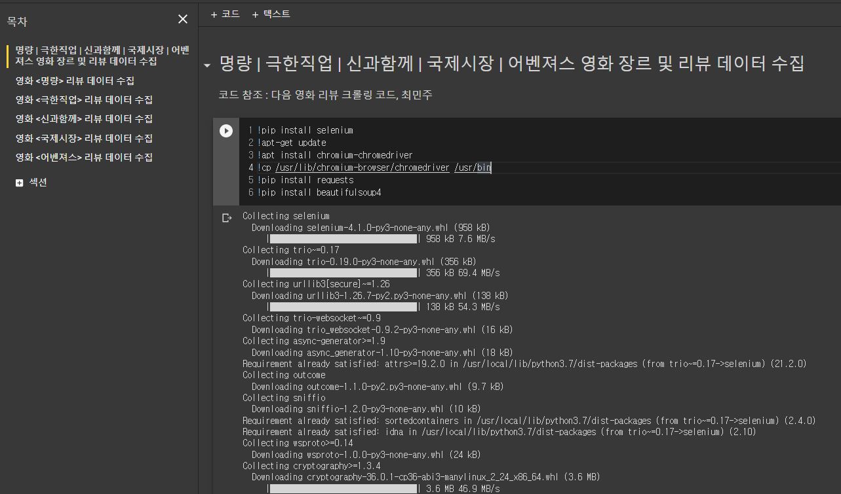
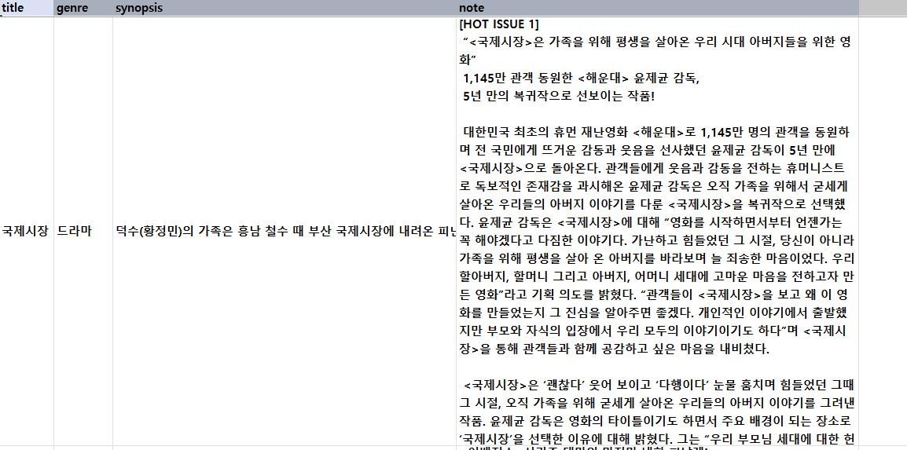
데이터 수집
TOP 5 영화 자료를 영화인, 다음영화, 네이버에서 수집 csv 파일로 저장 영화인: 영화 장르 데이터 다음영화 : 리뷰 데이터 수집 네이버 영화: 제작노트
Notes:
데이터는 크게 두가지 종류를 수집했습니다.
첫째로 영화의 장르 데이터와 두번째로 영화의 리뷰데이터 입니다.
영화 장르데이터의 수집 목적은 영화 기획자 및 마케팅의 관점에서 어떠한 키워드로 영화가 선전되고 있는지를 확인해 보고자 함입니다.
영화진흥위원회에서 지정한 영화의 공식 장르 및 시놉시스를 수집하고, 네이버 영화에서 영화의 제작노트 데이터를 수집했습니다.
두번째 영화 리뷰데이터의 수집 목적은 관객이 중요하게 여기는 관점을 알아보고자 함입니다.
최민주 조원의 크롤링 코드를 이용하여 리뷰를 수집하였으며 이를 통해, 영화의 홍보키워드와, 실제 관객의 감상 키워드를 비교분석해보고자 합니다.

Slide 4
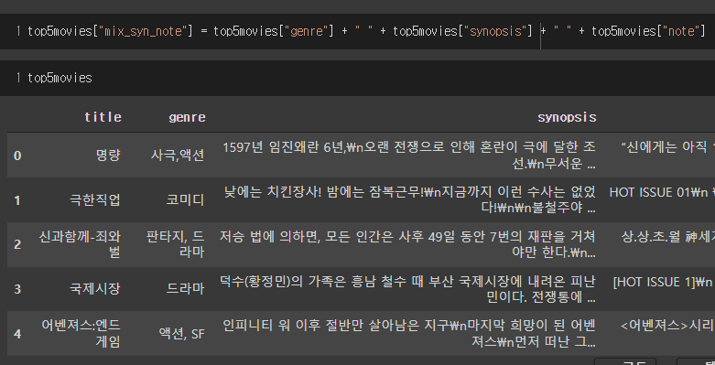
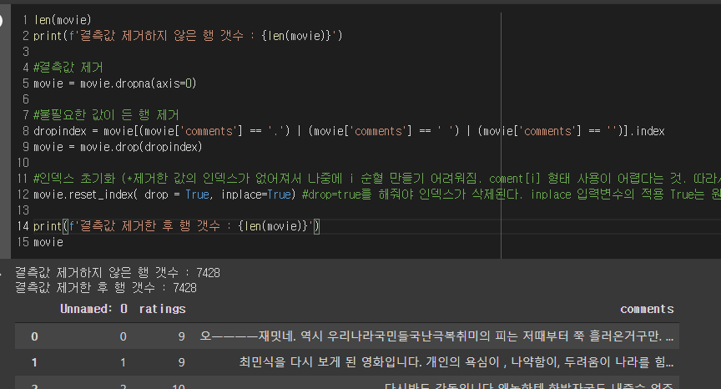
영화 장르 데이터 전처리
장르 데이터는 분석을 위해 필요한 데이터 열을 합친 종합 말뭉치 제작
작품 별 리뷰데이터는 크롤링 단계에서 개별 저장,
Notes:
장르데이터는 텍스트 분석의 편의를 위해 해당 영화의 장르, 시놉시스, 제작노트를 하나의 열로 합쳐 한번에 분석할 수 있도록 하였습니다.
작품별 리뷰데이터는 크롤링 단계에서 개별 CSV파일로 저장하여 준비하였습니다. 다양한 사람이 작성한 리뷰데이터는 결측값이 많아 오류가 잦습니다. 결측값을 확인하고 제거한 뒤, 인덱스를 초기하여 필요한 데이터만 한번 더 걸렀습니다.

Slide 5
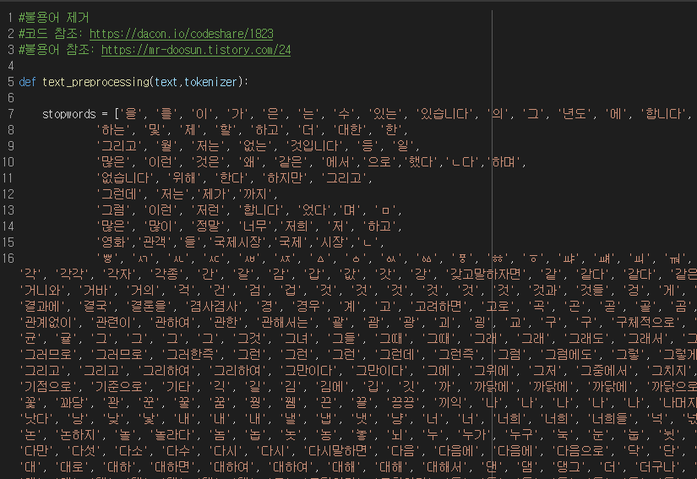
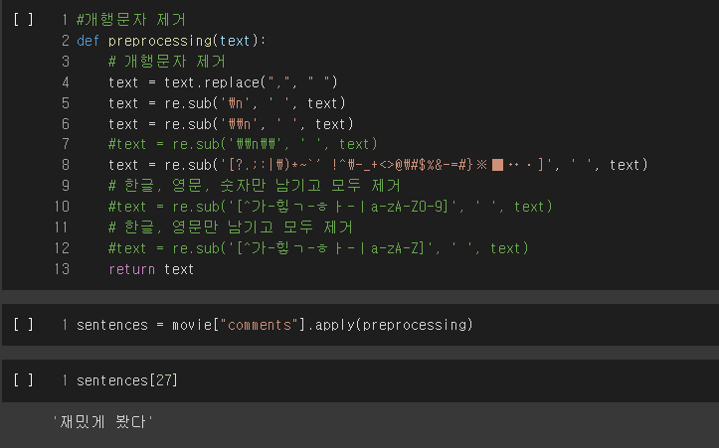
영화 장르 데이터 전처리
개행문자 및 불용어 제거, 적절한 형태소 분석기 선택
Notes:
리스트형 데이터의 개행문자와 불용어를 제거 한 뒤, 명사와 품사로 살펴보며 적절한 형태소 분석기를 선택합니다.
꼬꼬마와 한나눔의 명사 분석 결과 값이 가장 적절하다고 판단했습니다.

Slide 6
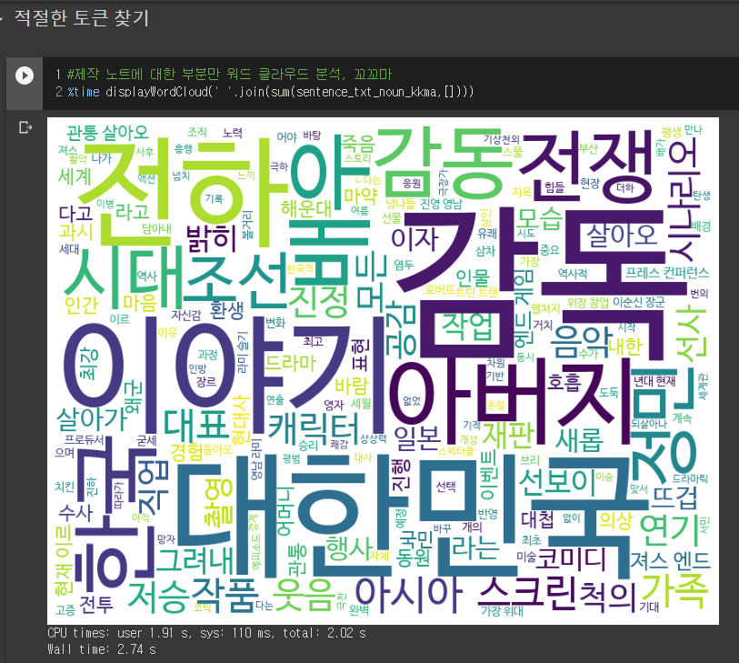
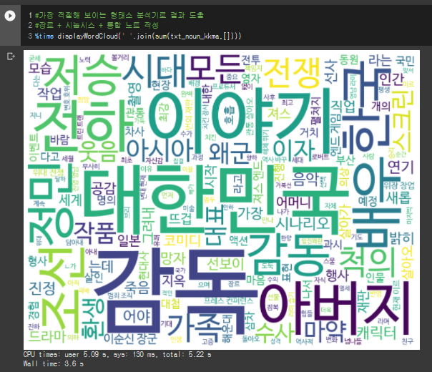
영화 상위 top 5 종합 데이터 출력
단순히 제작 노트만 분석한 결과와 시놉시스까지 합쳤을 때의 텍스트 결과 비교 (좌: 제작노트만, 우: 시놉시스 통합)
Notes:
먼저 5개 영화를 구분 짓지 않고 하나의 워드 클라우드를 제작해보았습니다.
단순 비평 혹은 광고 마케팅 수단으로 사용되는 제작노트만 분석한 왼쪽의 결과와, 우측의 영화의 시놉시스 데이터를 함께 넣은 자료를 비교해보겠습니다.
제작노트는 보통 뉴스나 매거진에 실리는 영화의 소개데이터 입니다.
단순히 제작 노트로만 분석을 할 경우 왼쪽의 사진처럼 장르의 성격을 분별하기 어려운 문제가 발생합니다.
시놉시스 데이터를 더함으로써 영화의 제작적 관점에서의 장르를 확실히 뽑아내보고자 했습니다.
크게 차이는 없어보이지만 ‘조선,’ ‘가족’ ,‘저승’과 같은 작품의 장르에 직접적으로 맞닿은 키워드가 조금 더 부각되는 결과를 확인할 수 있습니다.
위 워드클라우드를 통해 ‘한국, 감독, 아버지, 감동’ 등의 한국 영화 공통의 주요 키워드에 대한 대략적인 인사이트를 가져보았으니, 개별자료를 살펴보겠습니다.

Slide 7
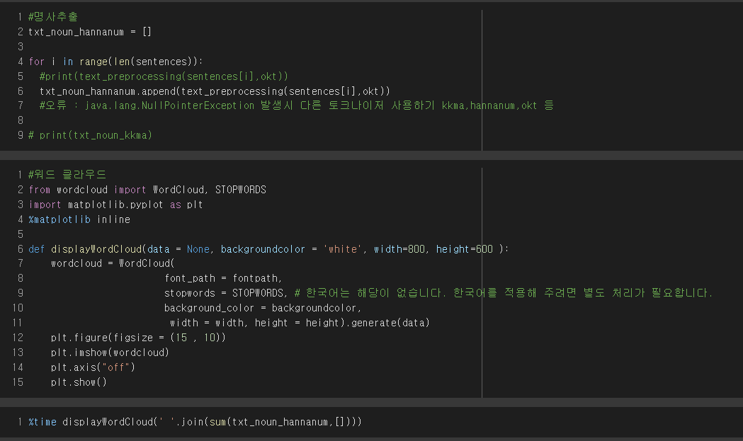
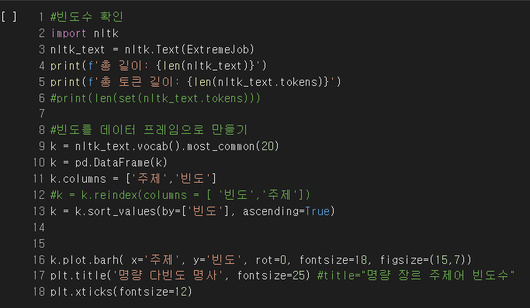
영화 상위 top 5 종합 데이터 출력
꼬꼬마, 한나눔을 중심으로 명사 추출 후 워드 클라우드 제작 및 다빈도 명사 상위 20개의 막대 차트 제작
Notes:
장르 분석을 위해 시각화 할 자료는 앞서 본 개별자료의 워드클라우드와
워드클라우드로 제작된 명사의 빈도수를 확인하기 위한 막대차트 입니다.

Slide 8


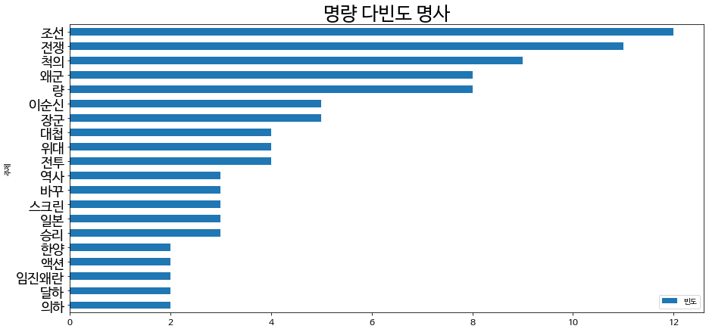
영화 상위 top 5 장르 데이터 인사이트
개봉년도 : 2013 | 관객수 : 1,700만 관객
공식 홍보용 장르 : 사극, 액션, 해양 실제 검색 결과 장르 키워드 : 조선, 전쟁, 왜군 그 외의 단어: 스펙타클, 열세, 역사 바꾼, 위대한, 되살아난 등과 같은 영웅적인 요소를 상징하는 언어
Notes:
구체적인 영화별 시각화 결과는 다음과 같습니다.
박스오피스 관객수 1위 명량의 경우 영화진흥위원회에서 제시한 홍보용 장르는 사극, 액션, 해양 입니다.
하지만 실제 검색 결과 장르 키워드로는 조선, 전쟁, 왜군 과 같은 키워드를 확인할 수 있습니다.
그 외의 단어로 볼거리, 스펙타클, 열세, 역사 바꾼, 위대한, 되살아난 등과 같은 영웅적인 요소를 상징하는 언어가 보입니다. 영웅적 심리와 전쟁이라는 스케일을 중점으로 영화가 제작되었다는 점을 알 수 있습니다.

Slide 9


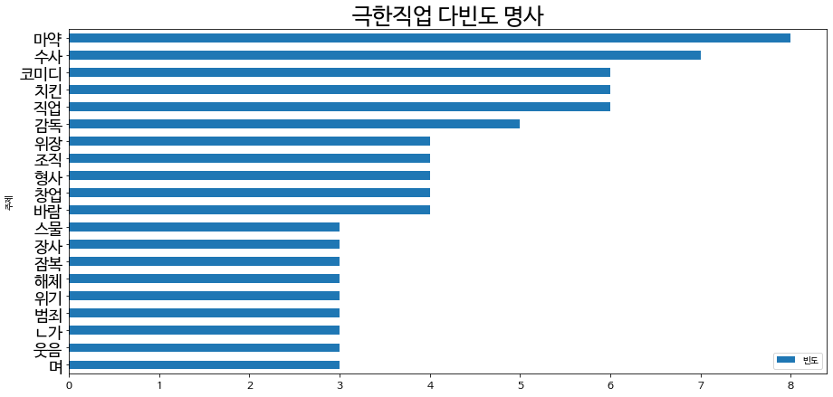
영화 상위 top 5 장르 데이터 인사이트
개봉년도 : 2019 | 관객수 : 1,600만 관객 공식 홍보용 장르 : 코미디 실제 검색 결과 장르 키워드 : 수사, 코미디, 형사 그 외의 단어: 마약, 치킨, 위장창업, 형사, 조직, 직업 같은 영화 내의 주요 사건과 관련된 용어
Notes:
개봉한지 얼마 되지 않은 기간이지만 역대 박스오피스 2위를 차지하는 영화, 극한직업의 공식 홍보용 장르는 ‘코미디‘ 입니다.
분석 결과, 코미디 보다도 수사와 마약이라는 수사 추리 키워드가 가장 많이 언급되는 것을 확인할 수 있었습니다.
최대 빈도수가 8이라는 적은 수치를 보이는 것에서 마약과 수사라는 키워드가 뚜렷한 의미를 가지지는 않으나,
위 영화를 관통하는 주요 소재가 수사, 마약, 코미디, 치킨이라는 점에는 변함이 없습니다.
특징적으로 ‘감독’이라는 단어의 언급 빈도가 상위를 차지하는 것을 통해, 극한직업의 감독인 이병헌 감독 또한 영화의 주요 홍보포인트로서 존재하는 것을 확인할 수 있습니다.

Slide 10


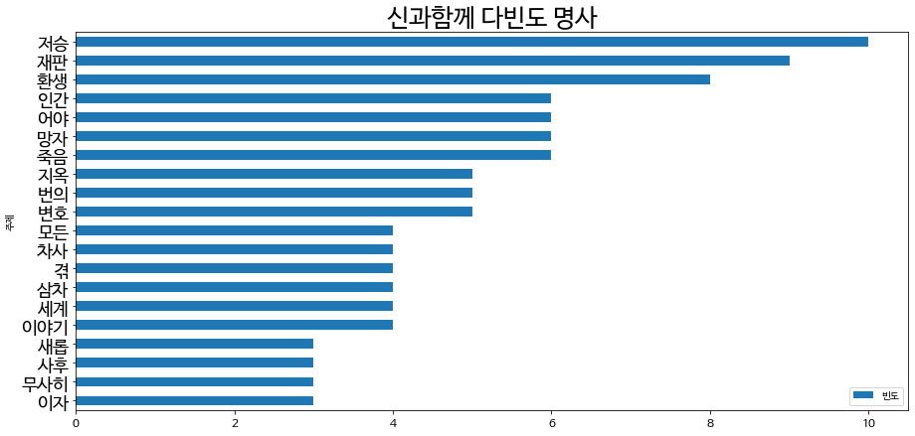
영화 상위 top 5 장르 데이터 인사이트
개봉년도 : 2017 | 관객수 : 1,400만 관객 공식 홍보용 장르 : 판타지, 드라마 실제 검색 결과 장르 키워드 : 저승, 재판, 환생 그 외의 단어: 죽음, 망자, 지옥, 세계, 차사, 변호와 같은 영화의 세계관을 설명하는 용어
Notes:
3위를 차지한 신과 함께입니다.
판타지 드라마 장르로 선정된 영화인 만큼 판타지 세계관에 대한 설명이 담긴 키워드가 주요 키워드로 떠올랐습니다.
환생과 죽음 망자라는 키워드를 통해 죽음과 밀접한 무거운 주제를 다루고 있음을 알 수 있습니다.

Slide 11


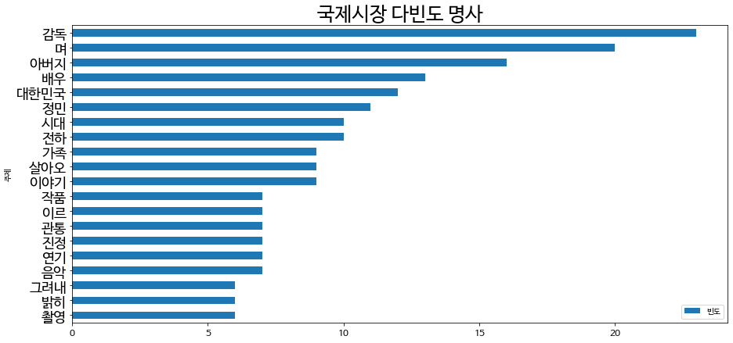
영화 상위 top 5 장르 데이터 인사이트
개봉년도 : 2017 | 관객수 : 1,400만 관객 공식 홍보용 장르 : 일반영화(휴먼 드라마) 실제 검색 결과 장르 키워드 : 아버지, 대한민국, 가족 그 외의 단어: 감독, 배우, 어머니, 시대 같은 영화 제작에 초점을 맞춘 키워드
Notes:
4위인 국제시장의 공식 장르는 ‘일반영화 ( 휴먼 드라마) ‘ 입니다.
특이하게도 다빈도 명사 부분에서 top5의 장르 데이터를 통틀어 가장 높은 빈도수의 단어로 ‘감독‘ 이 나타났습니다. 그 외의 키워드로 배우, 아버지 등의 키워드가 나타났습니다.
특정 패턴의 플롯을 지닌 장르 영화가 아닌 일반영화로 소속되는 영화의 경우 작품성을 보여주는 홍보 요소로 감독과 주인공, 배우의 연출연기가 가장 중요한 것을 확인할 수 있었습니다.

Slide 12


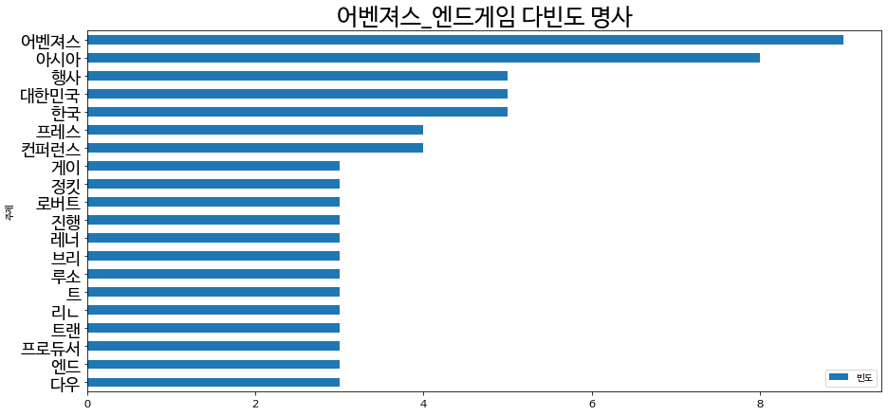
영화 상위 top 5 장르 데이터 인사이트
개봉년도 : 2017 | 관객수 : 1,400만 관객 공식 홍보용 장르 : 액션, SF 실제 검색 결과 장르 키워드 : 어벤져스 그 외의 단어: 아시아, 행사, 어벤져스 시리즈, 외 글로벌 국가 행사에 대한 광고 키워드
Notes:
유일한 해외 영화, 어벤져스 엔드게임이 5위를 차지했습니다.
어벤져스의 경우 영화 제작노트와 설명하는 어휘 자체의 빈도수가 특정하게 높지 않고 고르게 퍼진 것을 볼 수 있습니다.
영화에 대한 설명보다도 아시아, 행사, 컨퍼런스 등과 같은 단어가 많이 언급된다는 점이 특징입니다.
많은 팬을 보유한 어벤져스 시리즈의 종편영화라는 특수성을 통해 생각해보자면 이 영화의 제작 포인트와 홍보 포인트는 영화 자체의 내용보다도 글로벌 행사와 팬을 위한 영화라는 점이었음을 알 수 있습니다.
문화가 다른 해외영화가 한국 박스오피스 Top 5 영화 반열에 오르려면 수많은 국내 팬을 거느린 영화여야 한다는 특징을 얻었습니다.
장르와 시나리오에 대해 설명 없이도 천만 관객을 돌파한 영화, 어벤져스 앤드게임 장르 분석을 마지막으로
해당 영화들의 시청자의 감상 포인트를 분석해 보고자 합니다.

Slide 13





평점 데이터 시각화
《명량》
《 극한직업 》
《 신과함께 》
《 국제시장 》
《 어벤져스 》
Notes:
이제, 각 영화 관객의 감상포인트를 분석 및 시각화 해보겠습니다.

Slide 14
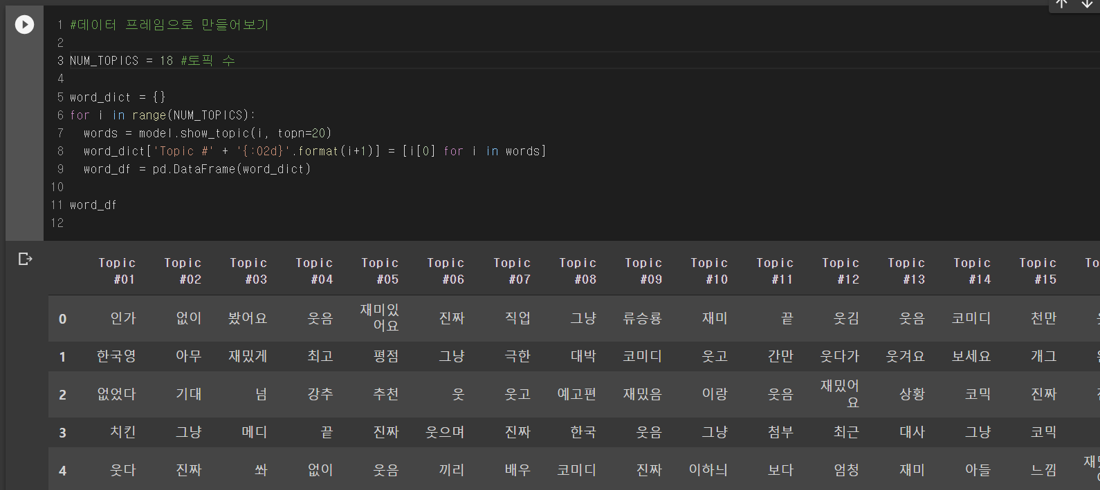
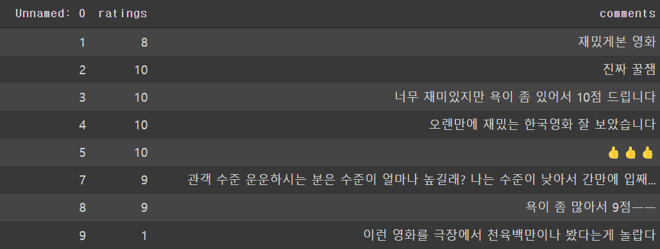
평점 데이터 토픽모델링 분석
개별 영화의 평점 리뷰데이터를 분석,
genism 을 이용한 토픽 모델링으로 감상 포인트 토픽 인사이트 얻기
Notes:
앞선 영화의 장르데이터 분석과 같은 방법으로 각 영화의 평점 리뷰데이터를 분석해 보았습니다.
다음 영화의 네티즌 영화 평점 전체 데이터를 분석한 뒤,
gensim 라이브러리를 추가 토픽 모델링을 통해 각 영화마다 관객의 감상포인트를 뽑아내었습니다.

Slide 15
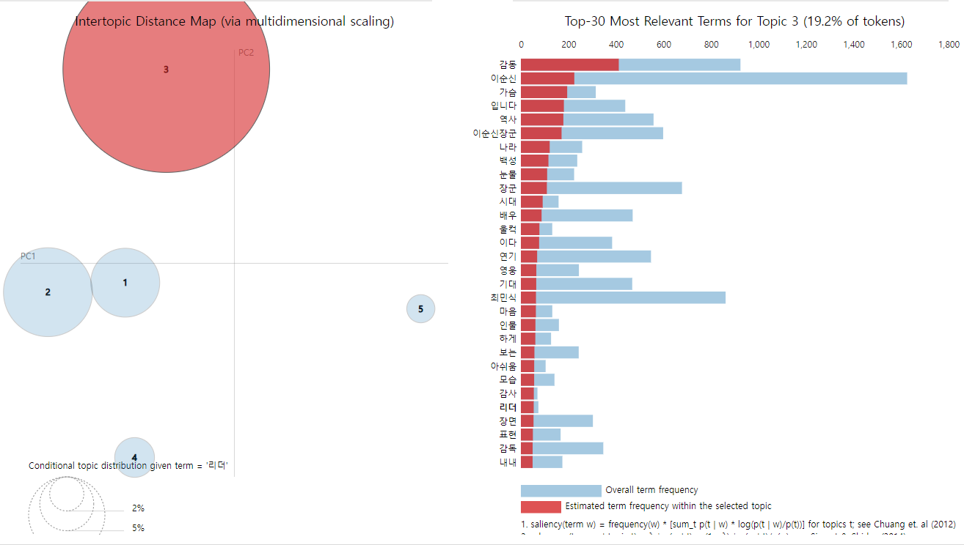
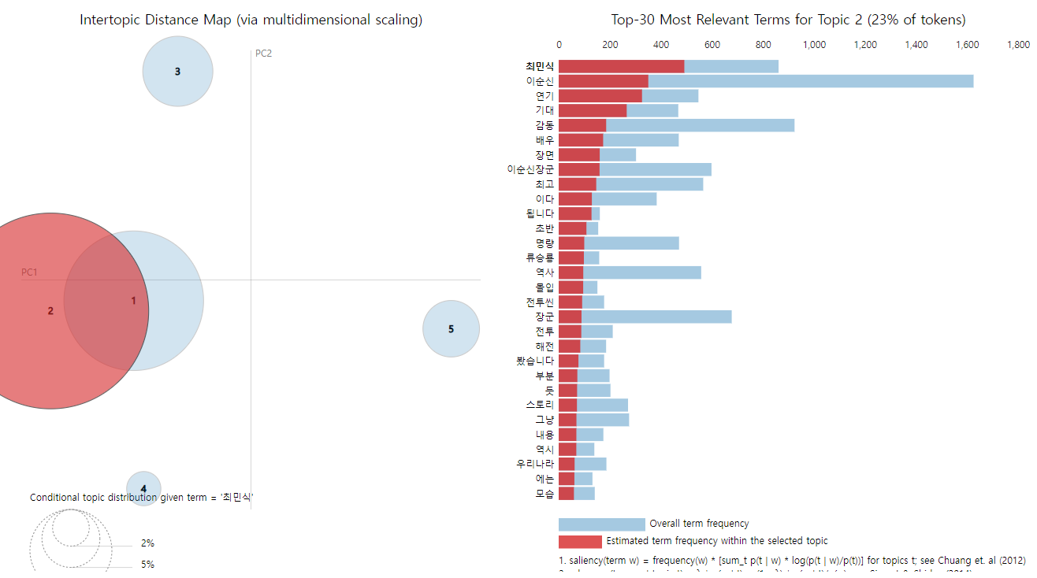
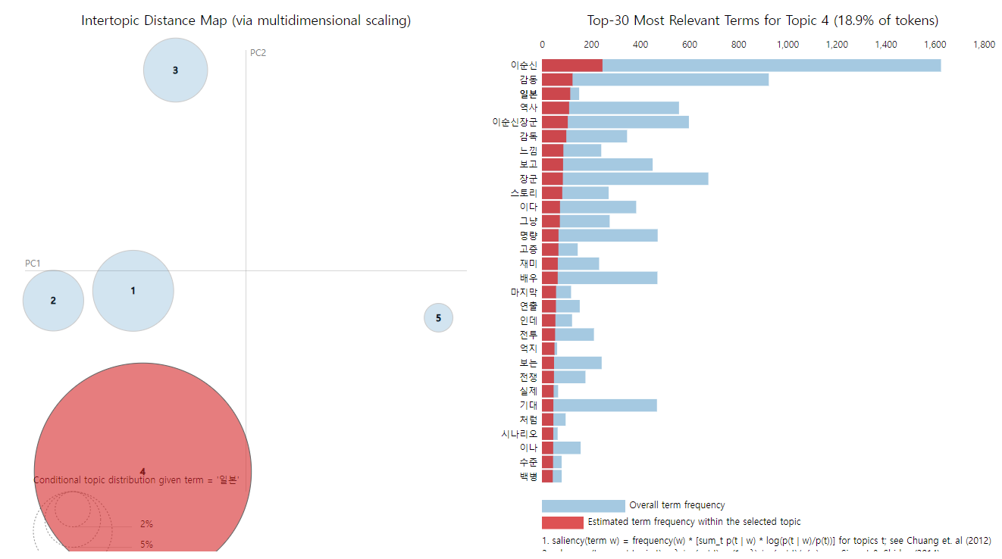
영화 상위 top 5 감상 포인트 인사이트
#스토리 평가 이순신 장군의 백성을 위한 희생, 감동 스토리
#배우 및 캐릭터 최민식 배우의 이순신 캐릭터 연기, 류승룡 배우와의 합
#고증 일본과 역사의식에 대한 주제 언급 평가,
고증의 억지에 대한 언급
《명량》 영화 장르 특징
공식 홍보용 장르 : 사극, 액션, 해양 분석 장르: 조선, 전쟁, 왜군 등 영웅적인 요소를 상징하는 키워드
Notes:
영화별 감상 포인트는 다음과 같습니다.
영웅적 키워드와 전쟁이라는 장르 키워드를 내세운 명량의 경우 시청자의 주 포인트는 스토리와 배우, 고증이었습니다.
감동 포인트는 이순신 장군이라는 캐릭터의 희생정신과 위인의 대한 존경심과 같은 부분이었습니다.
주인공인 최민식 배우의 대한 언급과 류승룡 배우의 언급이 이루어지는 것을 통해 배우의 연기력이 이순신 캐릭터에 이입하게 해주는 중요 감상 포인트였음을 유추할 수 있습니다.
또한 역사 영화인만큼 고증에 대한 검증을 논하는 것도 주요 감상 포인트가 되었습니다.
이를 통해 전쟁과 같은 장르는 희생 스토리와 배우의 카리스마 등의 연기력, 전쟁이라는 시대적 고증이 제일 중요하다는 제작 인사이트를 얻을 수 있습니다.

Slide 16
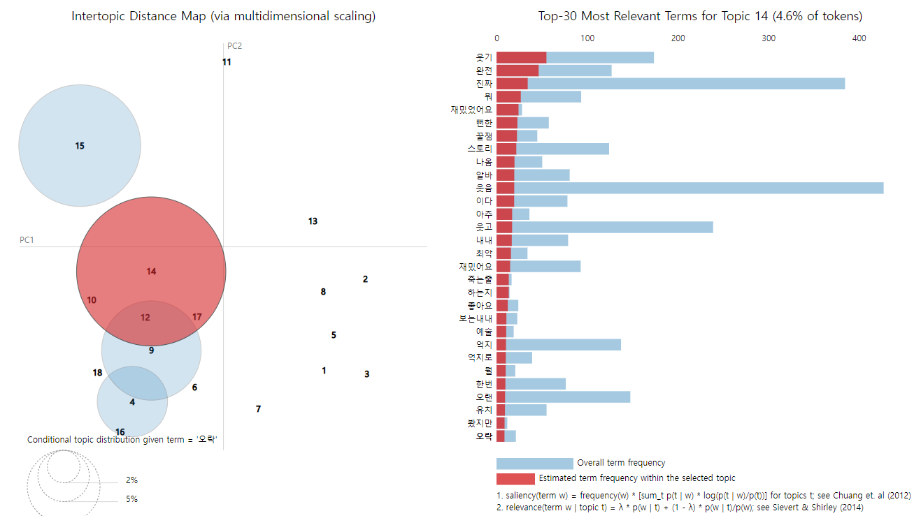
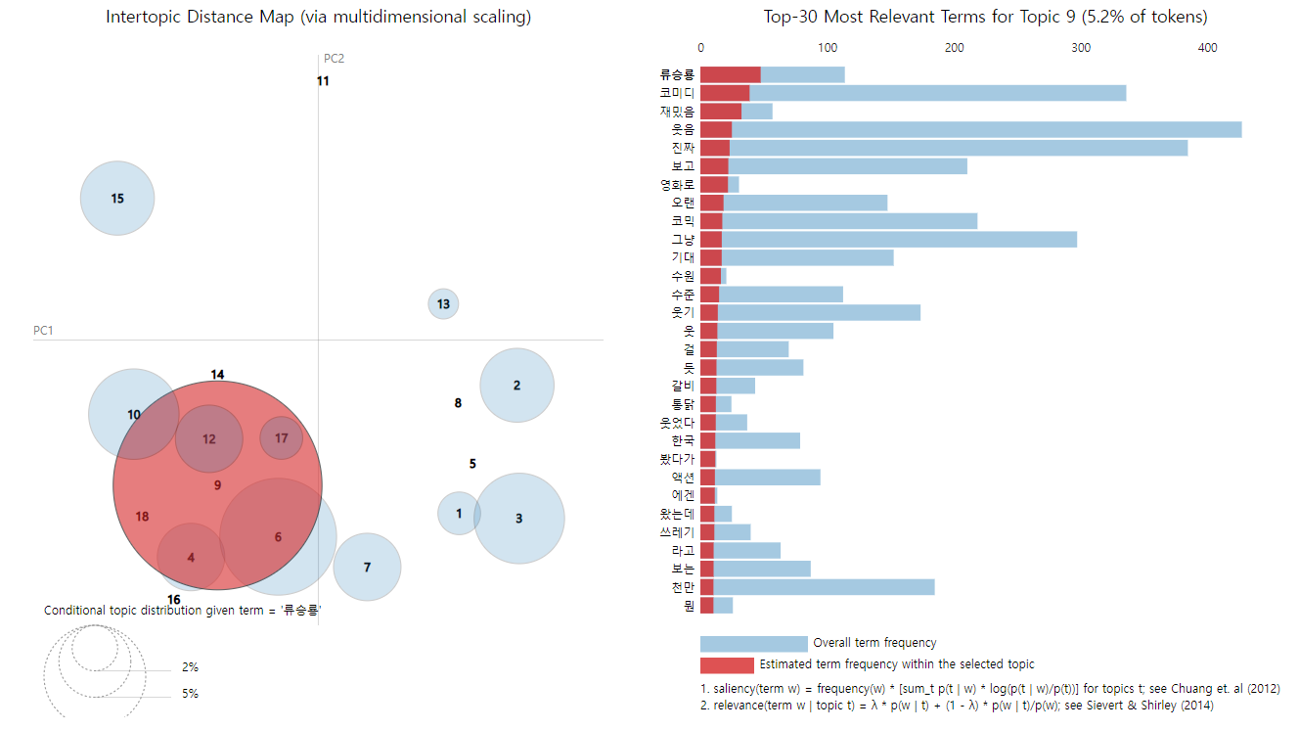
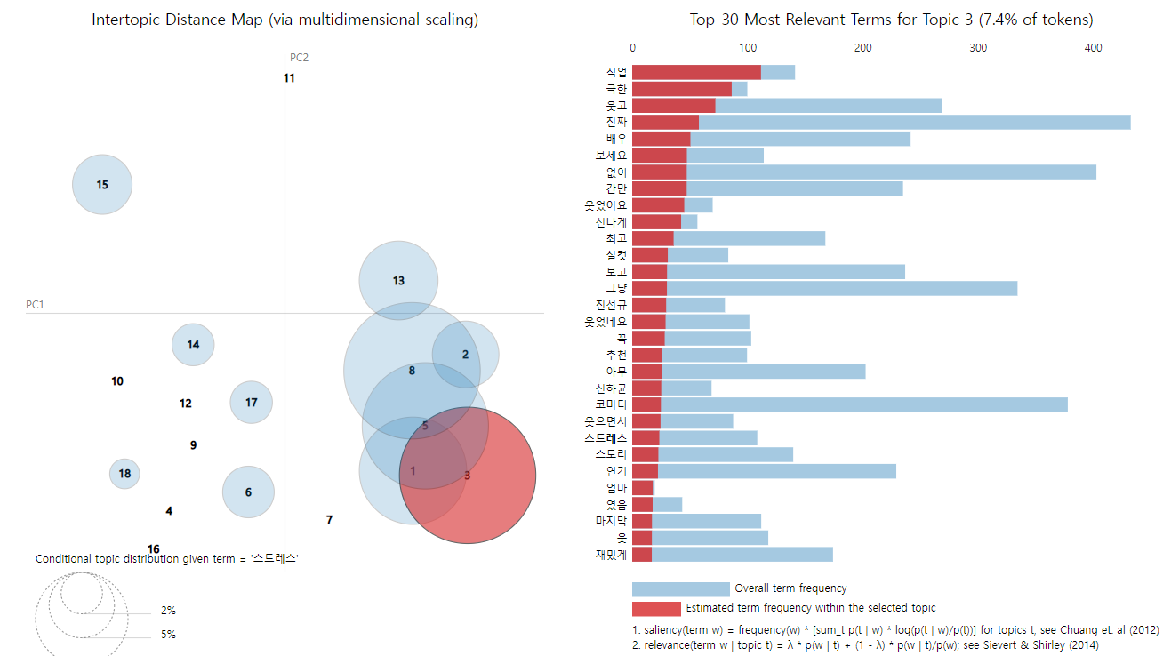
영화 상위 top 5 감상 포인트 인사이트
#스토리 평가 뻔한, 오락성 스토리, 그럭저럭, 최악
#배우 및 캐릭터 혹은 감독 류승룡 배우에 대한 기대
감독의 개그코드 , 말장난
예상치 못한
#목적 스트레스 해소, 신나게 웃었다
기대없이 봤다, 피식 (웃었다)
《 극한직업 》 영화 장르 특징 실제 검색 결과 장르 키워드 : 수사, 코미디, 형사 그 외에 마약, 치킨, 위장창업, 형사, 조직, 직업 같은 영화 내의 주요 사건과 관련
Notes:
2위의 극한직업의 경우, 앞서 분석한 영화의 장르 특징은 수사, 코미디, 형사 였습니다.
스토리 자체에 대한 평가는 좋지 않지만 관객의 관람 목적 자체가 기대 없이 단순 스트레스 해소용인 점으로 보아,
스토리가 아닌 배우와 감독의 유머 포인트만으로 관객을 만족시켰다고 이해해볼 수 있겠습니다.
무거운 주제 없이 감상평이 오로지 ‘그냥‘ 에 부합하는 뻔한 스토리와 감독의 개그코드, 배우의 코믹 연기가 이 영화를 역대 박스오피스 2위로 올려놓았습니다.
이를 통해 코믹이라는 장르적 특징의 영화를 만들 땐 플롯은 뻔하게, 배우와 감독의 개그 코드와 연기에 온 힘을 주는 방식으로 제작하는 것이 시청자가 원하는 목적에 부합할 수 있다는 것을 알 수 있습니다.

Slide 17
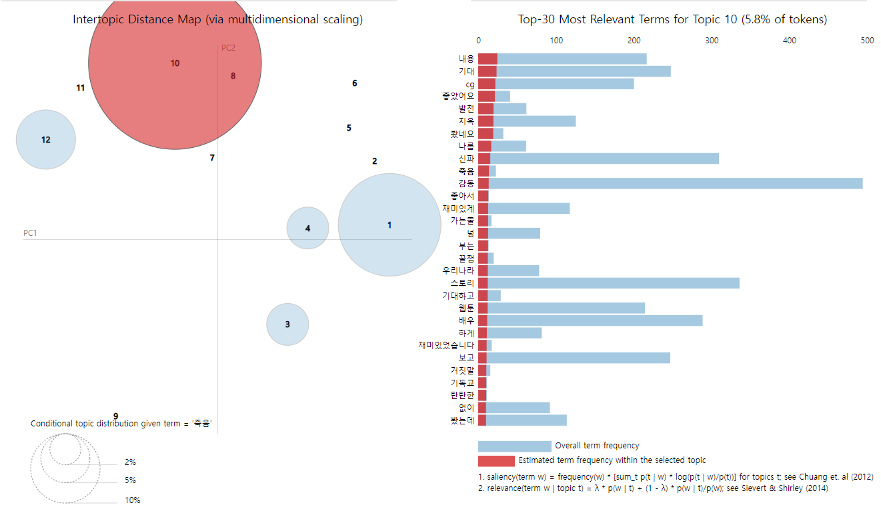
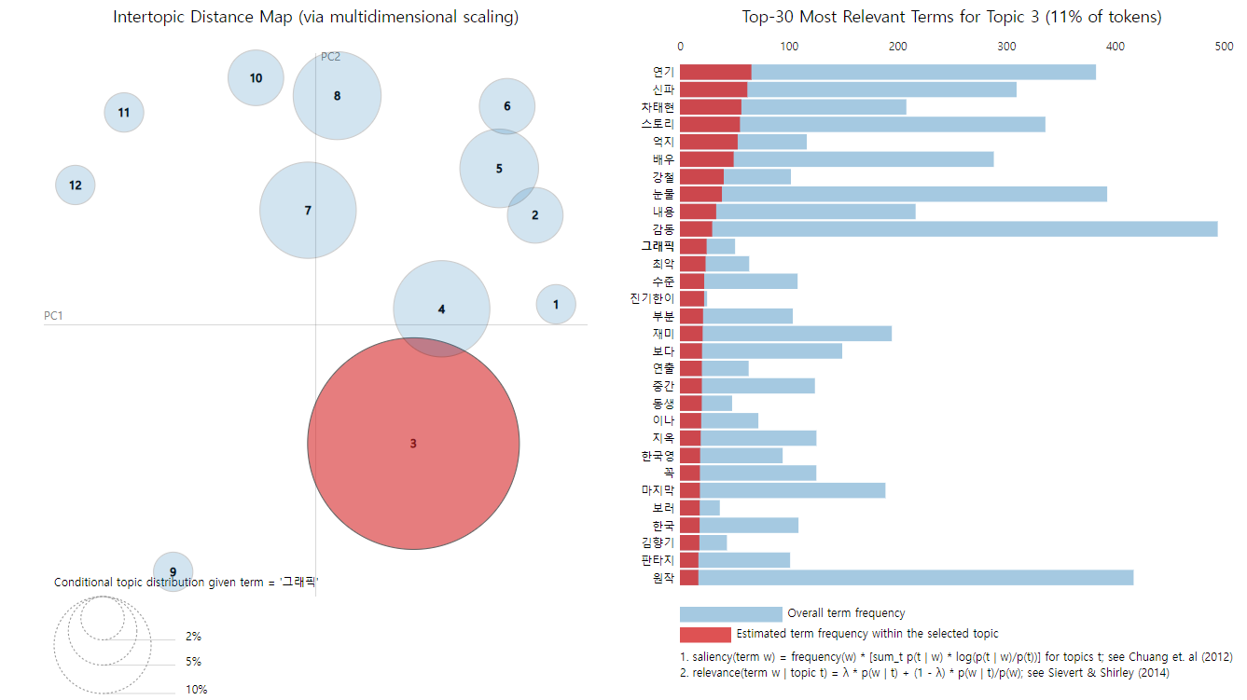
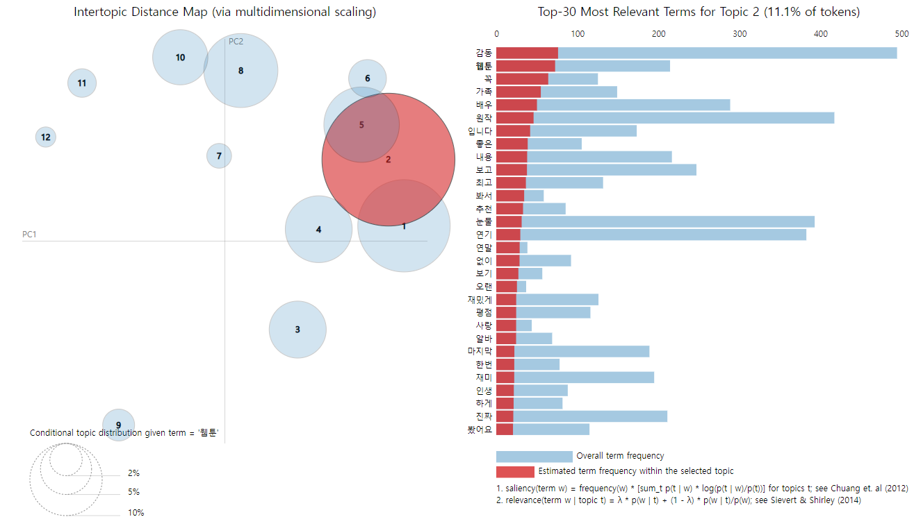
영화 상위 top 5 감상 포인트 인사이트
#주제 평가 죽음, 거짓말, 기독교 등의 철학 및 종교적 메시지
#연출 배우의 신파, cg(그래픽), 억지, 최악
#스토리 및 감상 환경 원작, 웹툰, 연말에 감상, 가족, 눈물 , 감동
《 신과함께 》 장르 특징 장르 키워드 : 저승, 재판, 환생 그 외 죽음, 망자, 지옥, 세계, 차사, 변호와 같은 영화의 세계관 관련
Notes:
3위를 차지한 신과 함께의 장르적 특징은 환생과 죽음 망자라는 무거운 주제와 거대한 세계관이었습니다.
철학적일 것 같은 장르 시각화 결과와 달리 실제 관객 리뷰에는 ‘감동, 신파, 눈물＇과 같은 감성적 키워드가 눈에 띕니다. 특히 부정적 리뷰로 언급되는 ‘신파’ 키워드의 언급 빈도가 높습니다.
앞서 살펴보았듯, <신과 함께>는 장르적으로 본디 무겁고 심도깊은 메시지에 초점을 더 주고 영화가 기획, 홍보되었기 때문이었다고 생각해 볼 수 있습니다.
삶과 죽음, 철학과 판타지 세계관을 기대했던 관객이 예상과 다른 가족애의 휴머니즘적 스토리를 만나 실망감을 느낀 것이 아닌가 하는 생각을 해볼 수 있었습니다.
이러한 분석은 감상포인트에서 그대로 드러납니다. 주제 평가와 스토리 및 감상 환경에 대해선 부정적인 반응이 거의 없지만, 연출적 기법에서 배우의 연기력과 신파, 그래픽 등의 요소로 인해 관객의 공감을 흐트리는 부정적 감상포인트가 있었다는 결과를 얻을 수 있었습니다.
이를 통해 영화를 제작 할 때에는 작품의 장르와 연출의 장르를 통일 해야 한다는 제작 인사이트를 얻을 수 있습니다.

Slide 18
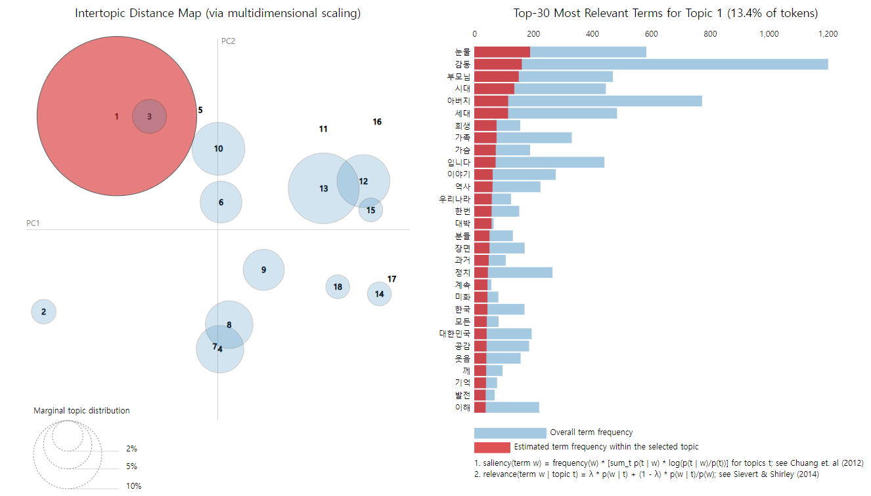
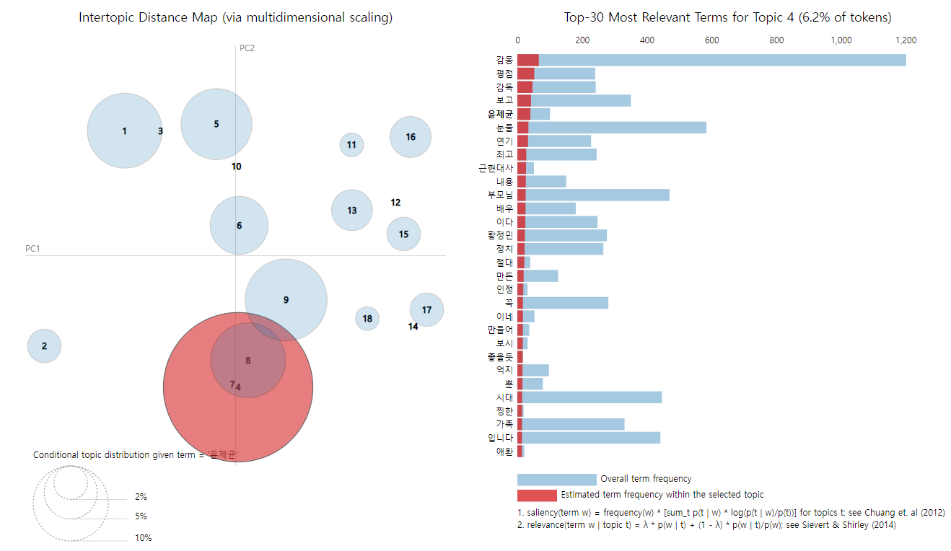
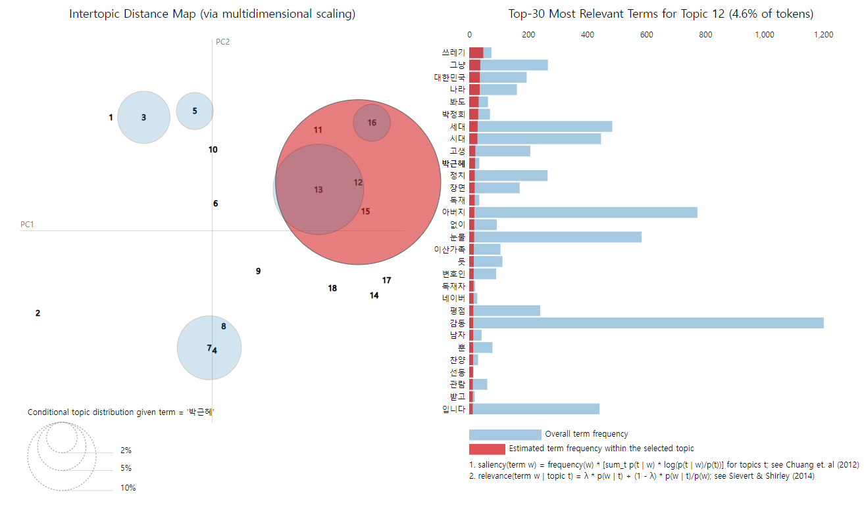
영화 상위 top 5 감상 포인트 인사이트
#주제 및 스토리 평가 부모님, 아버지 시대의 희생, 가족, 대한민국, 정치, 공감,눈물, 미화(미화했다)
#감독에 대한 평가 윤제균 감독, 감동, 근현대사 주제, 억지 신파
#정치적 인식 쓰레기, 박정희, 박근혜, 고생, 독재, 선동과 찬양
《 국제시장 》 장르 특징 장르 키워드 : 휴먼 드라마, 아버지, 대한민국, 가족 그 외의 감독, 배우, 어머니, 시대 같은 영화 제작에 초점을 맞춘 키워드
Notes:
국제시장의 경우 장르 자체가 휴먼 드라마를 지향하는 만큼 감동이라는 관객의 감상 키워드가 제대로 일치하는 것을 확인할 수 있습니다.
장르의 제작 홍보 포인트로 ‘감독‘ 이 가장 크게 존재했었습니다. 마찬가지로 관객의 감상 포인트 또한 윤제균 감독을 직접적으로 언급하며 감독의 작품성에 대해 논하는 토픽 모델링 결과를 발견할 수 있었습니다. 이 외의 주제 및 스토리에 대한 감상 포인트가 있으며, 특별하게도 정치적 인식에 대한 감상포인트도 확인할 수 있었습니다.
즉, 장르 영화가 아닌 일반 휴먼 드라마로서의 영화는 캐릭터와 고증 보다도 감독이 말하고자 하는 주제 및 스토리가 제일 중요하다는 결과를 알 수 있습니다.

Slide 19
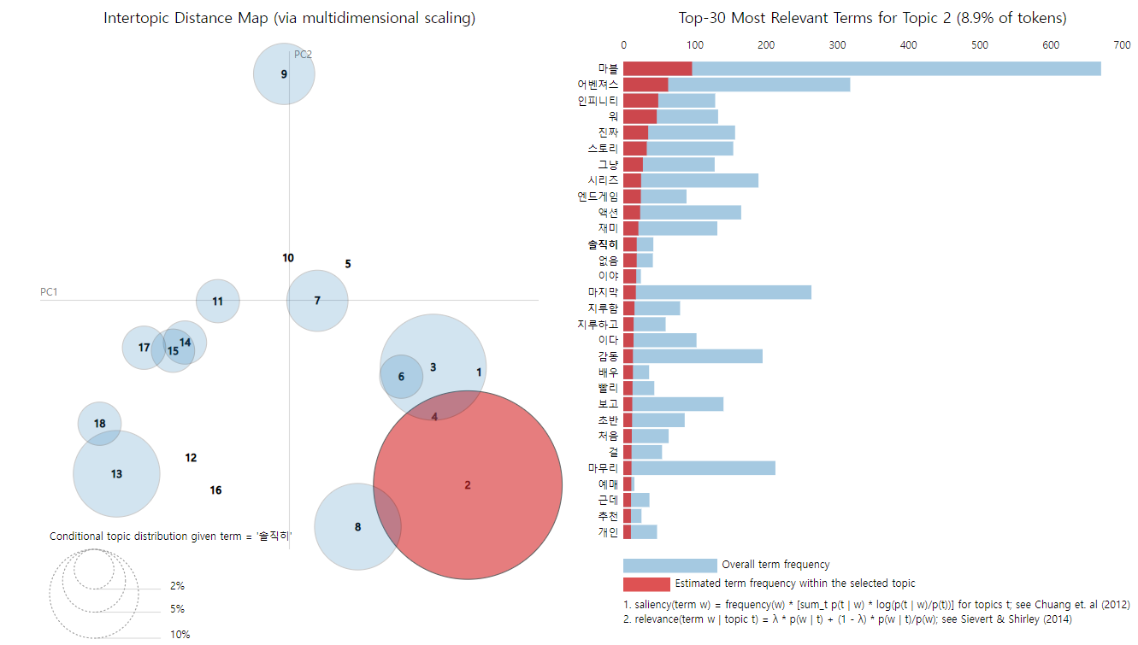
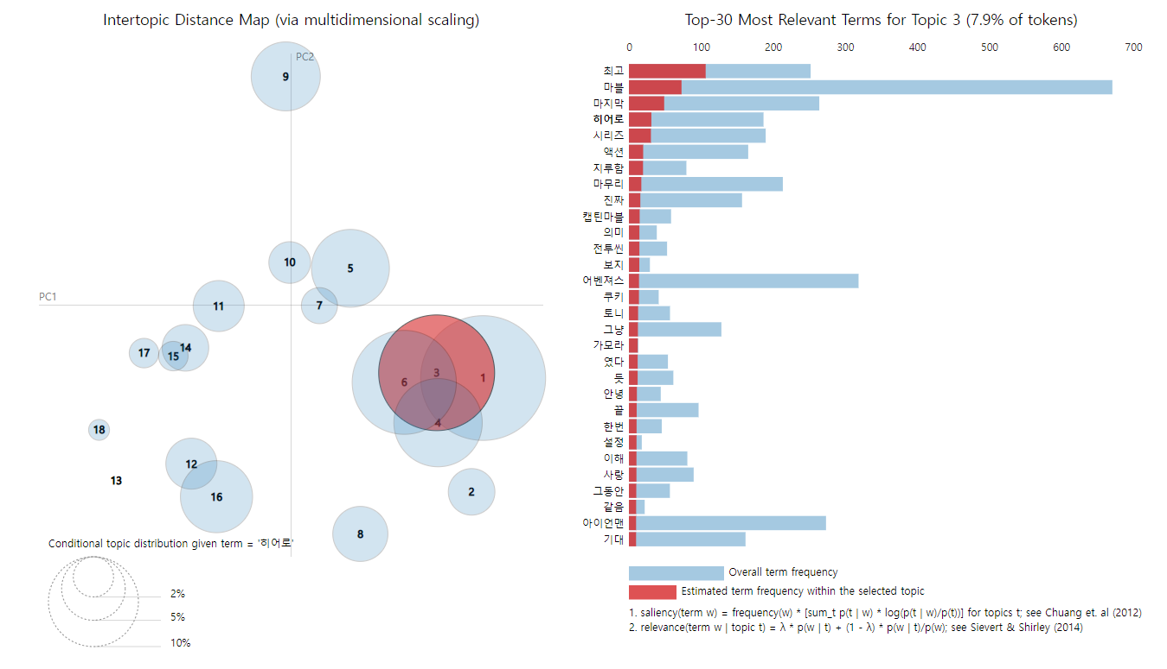
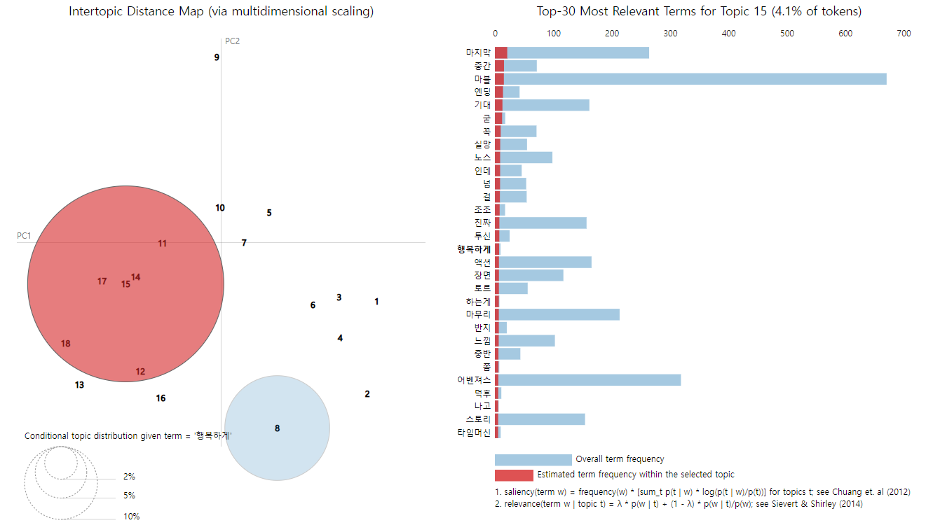
영화 상위 top 5 감상 포인트 인사이트
#주제 및 스토리 평가 시리즈, 액션, 솔직히, 지루함
#배우 및 캐릭터 아이언맨, 히어로, 안녕, 끝, 의미, 감동 (스토리가 아닌 캐릭터에서 감상의 의미를 찾음)
#여운 엔딩, 추억, 행복, 타임머신
《 어벤져스 》 장르 특징 공식 홍보용 장르 : 액션, SF 아시아, 행사, 어벤져스 시리즈 등 글로벌 국가 이벤트 키워드
Notes:
유일한 해외영화, 어벤져스의 경우 관객의 감상 관점은 ‘스토리’와 (배우와 작품 시리즈 전반에 대한) ‘애정’으로 나뉘었습니다.
주제와 스토리에 대한 감상에서는 스토리 보다도 시리즈, 액션에 대한 말과 함께 ‘솔직히’ 라는 말이 언급되었습니다.
솔직히란 단어는 남들과 다른 소수의 소신발언 앞에 오는 단어입니다. 명성과 팬층이 두터운 어벤져스 시리즈 영화에 대한 감상으로 ‘솔직히’ 라는 단어가 붙었다는 점을 통해 스토리는 다소 명성과 기대에 못미치는 수준임을 알 수 있었습니다.
영화를 견인하는 요소는 배우 및 캐릭터에 대한 애정과, 마지막으로 오랜 시리즈 영화에 대한 관객 본인의 추억에 대한 여운이었습니다.
이를 통해 액션, sf 시리즈 장르의 경우 스토리보다도 뚜렷한 작품 내 캐릭터와 관객과 함께 성장할 만큼의 추억요소가 있어야 흥행할 가능성이 있다는 인사이트를 얻어보았습니다.
하지만 이렇게 관객과 함께 추억을 쌓으며 성장할 수 있을 만큼 장편 영화를 제작하는 일, 입체적인 캐릭터를 구축하기 위해 방대한 세계관을 소화할 수 있는 것은 막대한 자본이 필요한 일이기에, sf 액션 시리즈 장르는 여전히 제작에 어려움이 있겠습니다.

Slide 20
Chapter 2.
평론가의 평가를 통해 살펴보는 TOP 5 영화와
국내 영화의 발전 방향

Slide 21
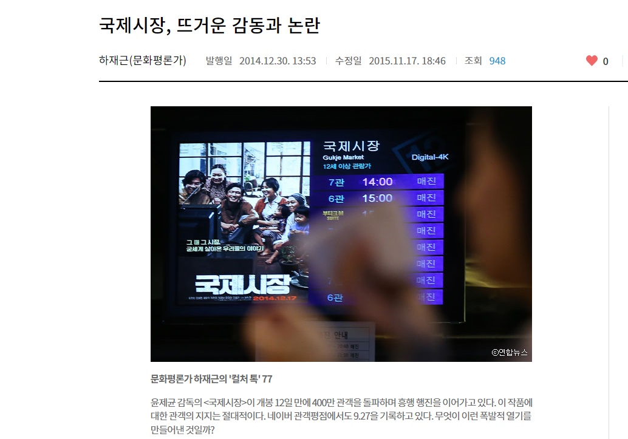
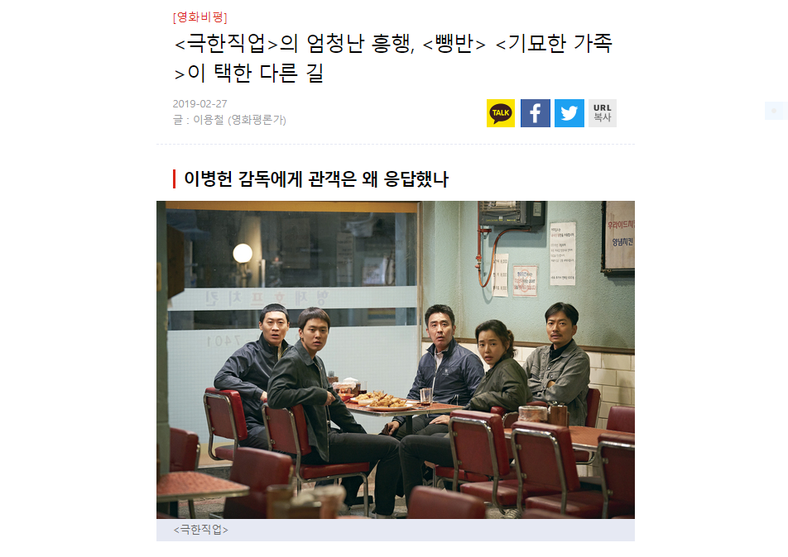
데이터 수집
각 영화에 대한 평론가의 평론
1500자 이상의 기사, 칼럼을 이용
Notes:
한 사이트에서 충분한 양의 평론을 제공하고 있지 않아 1500자 이상으로 작성된 평론가의 평론을 수집하였습니다.
전문가의 평론은 그들이 작성한 각종 기사, 칼럼을 대상으로 삼았습니다.

Slide 22
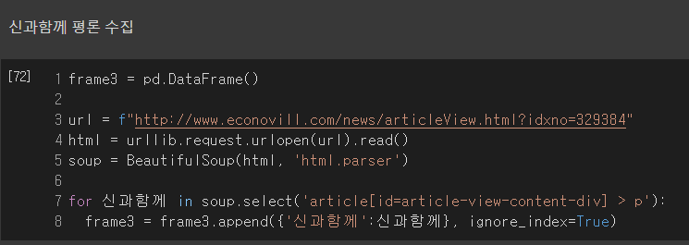
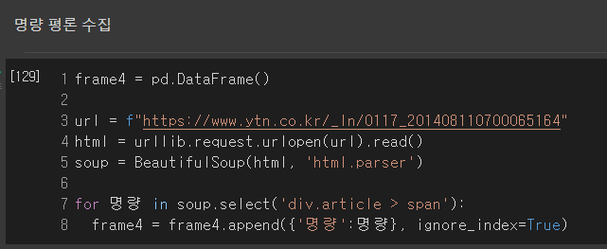
데이터 수집
영화별로 데이터 프레임을 생성하여 수집한 평론을 정리
Notes:
영화 별로 각각 데이터 프레임을 생성하고 수집한 평론의 내용을 각각의 데이터 프레임에 담았습니다.

Slide 23
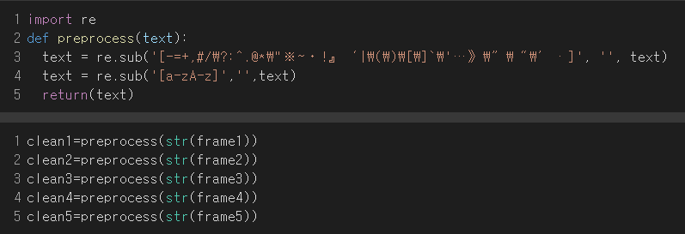
데이터 처리
수집한 데이터에서 불필요한 특수문자와 영어를 제거
Notes:
수집한 데이터를 깨끗하게 정리해주었습니다.

Slide 24
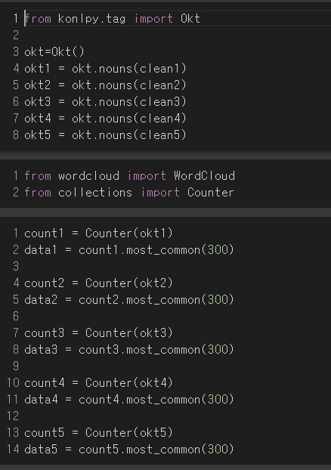
시각화
평론 명사화 및 단어 빈도수 체크
Notes:
Okt를 이용하여 평론을 명사 단위로 분석하였습니다.
그 후 counter를 통해 개별 단어의 빈도수를 체크해주었습니다.

Slide 25


국제시장
#아버지 #희생 #정치적논쟁
Notes:
전문가들은 국제시장이라는 영화에서 크게 아버지의 희생과 정치적 논쟁에 집중하고 있었습니다.
아버지의 희생이라는 이야기에 많은 대중이 감동하여 영화가 크게 성공한 것으로 보았으나,
일부 평론가는 해당 영화가 정치적 의견을 가지고 만들어졌다며 논쟁을 벌이기도 했습니다.

Slide 26


극한직업
#감독 #각본 #코미디
Notes:
극한직업에 대한 전문가의 평가는 대체로 우호적이었습니다.
감독과 각본에 대한 긍정적 언급이 가장 많았습니다.
특이한 점은 비슷한 시기에 개봉한 영화 ‘뺑반’과의 비교가 꽤나 많았다는 점입니다.

Slide 27


신과 함께 – 죄와 벌
#판타지 #세계관 #상상력
Notes:
신과 함께는 제시된 영화 중 유일하게 웹튼 원작의 영화입니다.
전문가들은 웹툰을 기반으로 한 탄탄한 세계관과 상상력을 영화의 흥행 요인으로 꼽았습니다.
또 국내영화 중 유일하게 ‘팬덤＇이 언급된 영화이기도 합니다.
웹툰을 기반으로 생성된 팬덤이 영화 시장에 영향을 미치기도 함을 알 수 있었습니다.

Slide 28


명량
#스크린독과점 #비판 #역대급인기
Notes:
대중들에게 전에 없던 인기를 끈 명량은 평론가들에게 상당한 혹평을 들어야 했습니다.
명량의 역대급 인기는 스크린 독과점으로 대중들의 선택권을 줄여 이룬 성과라는 평가라는 의견이 많았습니다.
또 개봉시기와 관련하여 일부 평론가의 정치적 발언이 다수 나타나기도 했습니다.
대중의 뜨거운 반응과 달리 전문가들에게는 많은 비판을 받았던
아이러니한 영화였습니다.

Slide 29


어벤져스 - 엔드게임
#어벤져스 #캐릭터 #시리즈
Notes:
엔드게임에 대한 평론가들의 의견은 시리즈와 캐릭터에 집중되어 있었습니다.
아이언멘, 크리스 에반스 등과 같이 개별 캐릭터 이름이 워드클라우드에 등장하고 있습니다.
개별 캐릭터의 매력과 꾸준히 이어지는 마블 시리즈에 대한 대중의 관심을 흥행의 이유로 많이 언급하였습니다.
슈퍼 히어로가 등장하는 블록버스터 영화라는 점이 흥행의 이유로 작용하기도 했습니다.

Slide 30

평론가들의 호·불호
#감독
#탄탄한 스토리
#캐릭터 구축
#생생한 CG와 시대 구현
#영화 속 숨은 정치적 의견
#스크린 독과점
Notes:
평론가들을 영화를 보고
각 요인을 칭찬, 비판했습니다.
국내 영화의 경우 평론가들은 감독에 대해 가장 많이 언급했습니다. 감독의 전작과 이번 작품을 비교, 평가하는 경우가 많았습니다.
또 탄탄한 스토리와 캐릭터를 칭찬하였으며 CG와 시대 고증이 잘 되었을 경우 영화에 호평을 남겼습니다.
반면 영화에 숨은 정치적 의견이 보였다거나, 스크린 독과점이 과도하게 이루어졌을 경우
영화에 대해 비판적 의견을 던졌습니다.
영화에 불필요한 의미 부여를 할 때 평론가들은 거침없이 부정적 평가를 남겼습니다.

Slide 31
엔드게임의 성공요인으로 보는 국내영화의 발전 방향 평론가들은 어떤 요소를 긍정적으로 평가할까?
국제
시장
명량
엔드게임
시리즈의 힘
캐릭터성
대중이 되어버린 팬덤
할리우드 블록버스터
신과
함께
극한
직업
Notes:
국내 영화 산업의 더 큰 발전을 위해 엔드게임에 대한 평론가의 평론을 바탕으로 우리나라 영화 산업의 방향을 잡아보았습니다.
시리즈의 힘, 캐릭터성, 대중 팬덤, 할리우드 블록버스트
각 네 가지는 결국 하나의 이야기를 하고 있습니다.
엔드게임은 할리우드의 금전적, 환경적 지원 하에 대형 블록버스터물로 만들어질 수 있었습니다.
충분한 지원과 함께 오랜 시간 개별 캐릭터에 견고하게 서사를 불어넣은 시리즈의 힘은 생각보다 강력합니다.
시리즈물의 캐릭터를 애정하는 팬들은 시간이 흐름에 따라 점차 그 크기를 키워 어느새 대중으로 자리잡게 됩니다.
커다란 팬덤 아래에서 영화는 더욱 성장하고 사랑받을 수 있을 것입니다.

Slide 32
Chapter 3.
영화 속 출연한 배우들에 대해 알아보자

Slide 33

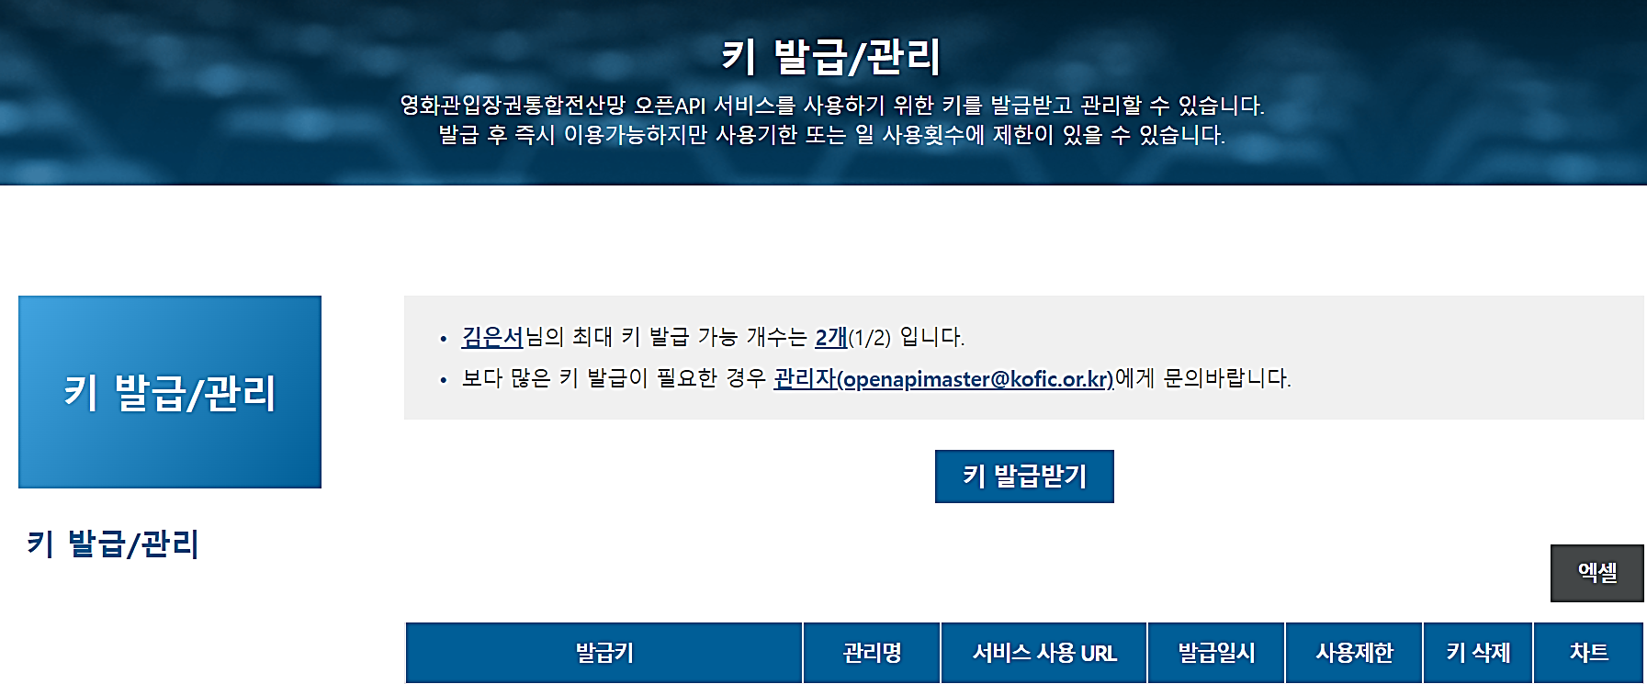
API 활용
KOFIC API 사이트 접속 및 로그인, 키 발급
Notes:
KOFIC은 API를 발급받으면 데이터를 제공해주는 사이트였기 때문에 사이트에 로그인해 키를 발급받았습니다.

Slide 34
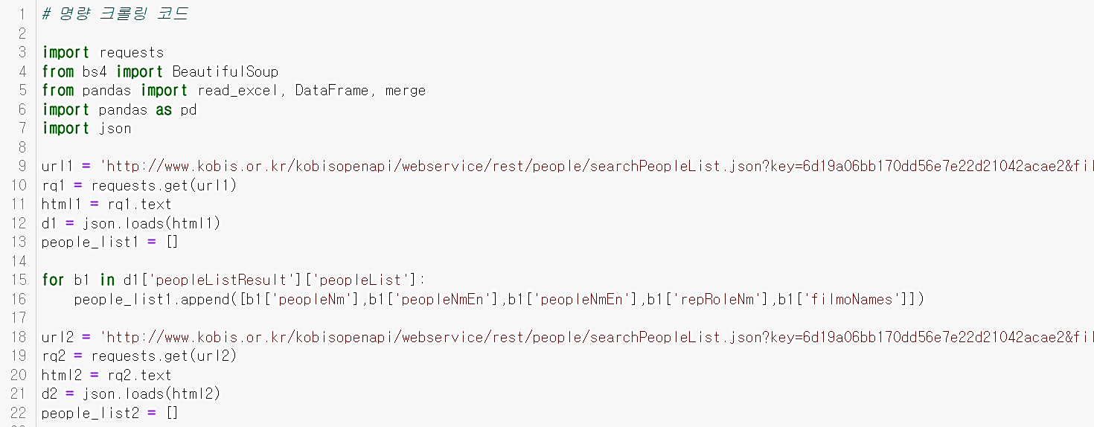
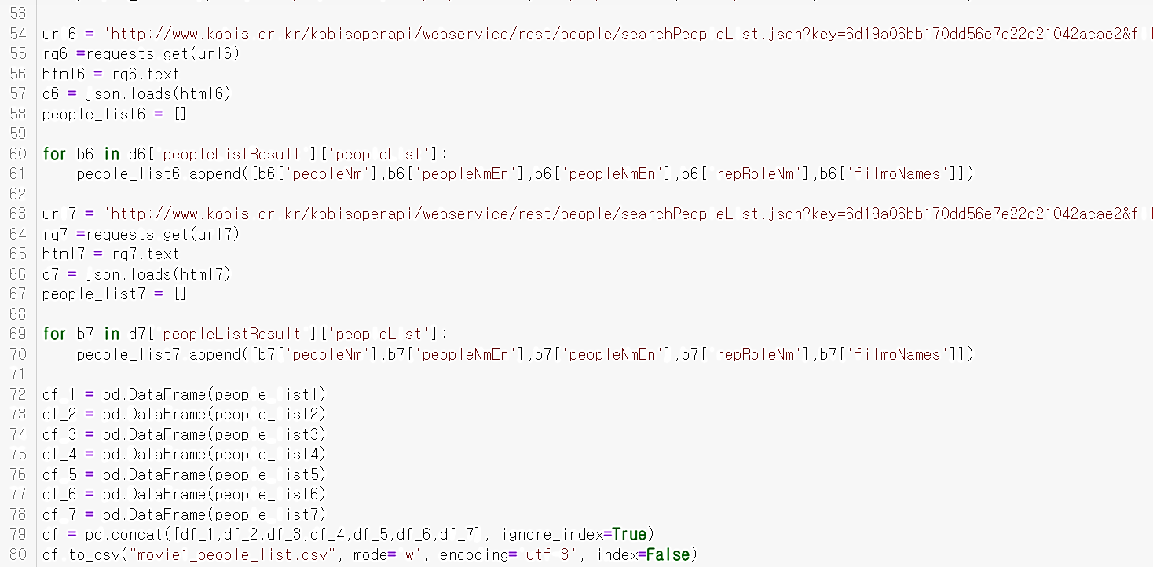
크롤링 코드 작성
TOP 5 영화 각각을 영화인 내에 입력한 결과를
json 파일 형식으로 불러와 전체 크기만큼 people_list에 반복 저장 후
DataFrame형식으로 변환, Concat 활용 병합
Notes:
크롤링 과정에서 발급받은 키를 활용해 영화인 목록에 필모그래피 기준으로 TOP 5 영화를 각각 입력한 결과를 불러왔습니다. 이후 원하는 열들만 따로 people list에 저장해 개별 페이지별로 불러온 값들을 Concat을 이용해 합치는 과정을 진행했습니다.

Slide 35
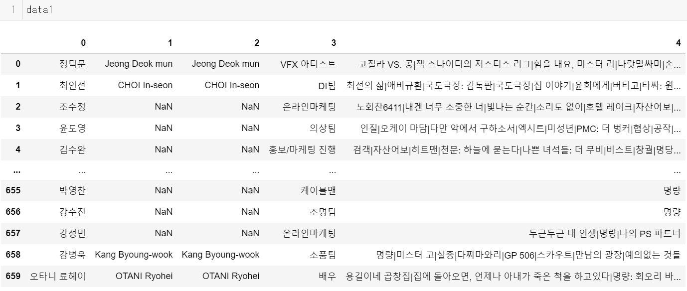
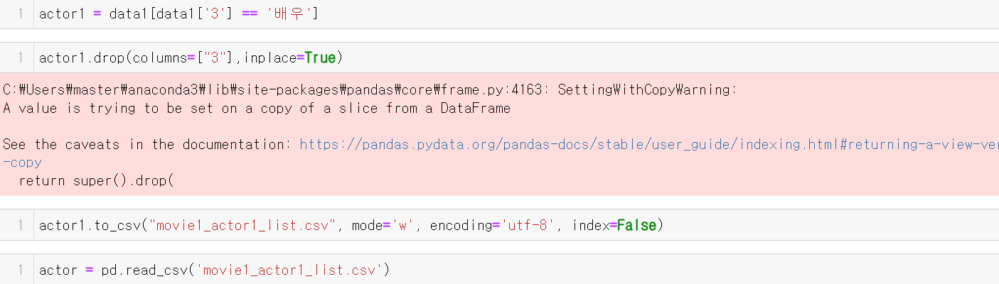
영화배우 항목 별도 추출
전체 데이터 확인 후 담당 역할(3) 중 ‘배우’인 행만 가져오는 작업 진행
Notes:
만들어진 전체 데이터를 확인한 결과 담당 역할을 의미하는 3번 열에서 배우 외에도 다양한 직업들이 분포하는 것을 확인하고 배우만 남기고 전부 제거했습니다.

Slide 36
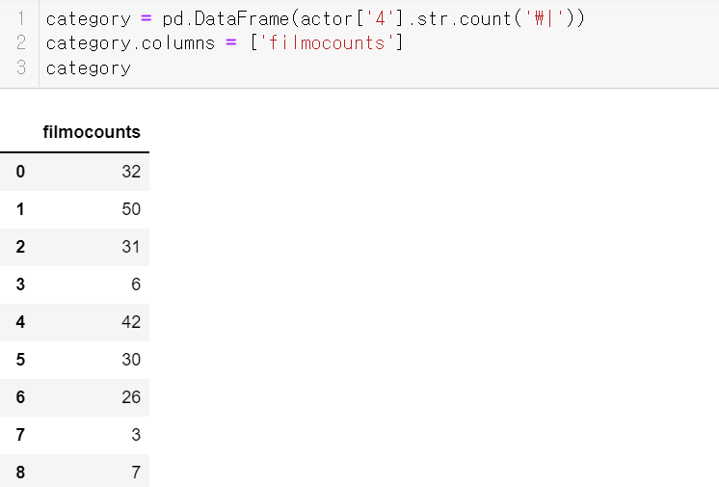
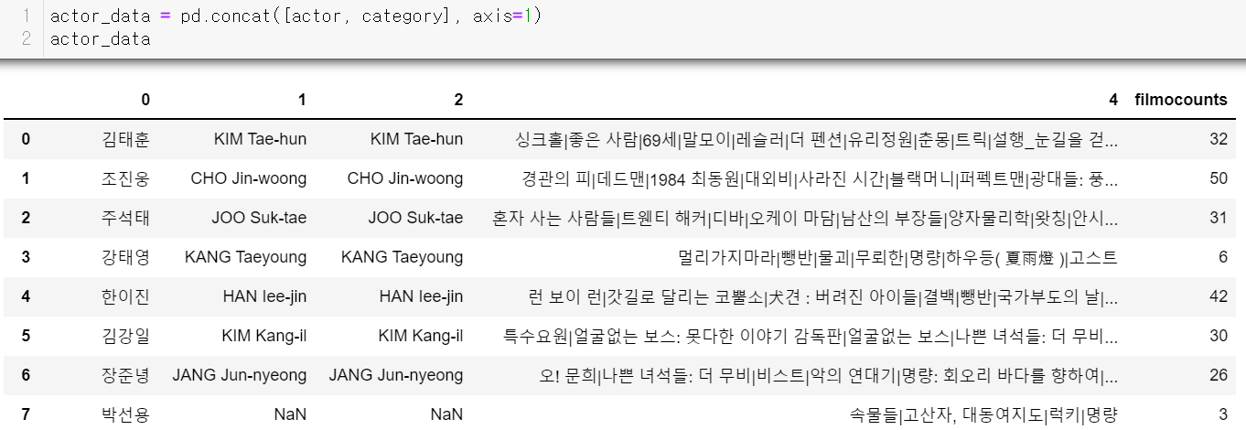
배우 개별 필모그래피 행 작성
작품에 참여한 배우들의 필모그래피를 연산한 열 filmocounts 별도 작성,
가장 많은 순서대로 정렬
Notes:
이후 배우들의 필모그래피를 각각 연산해준 filmocounts를 별도 작성한 후 내림차순 정렬해주었습니다.

Slide 37
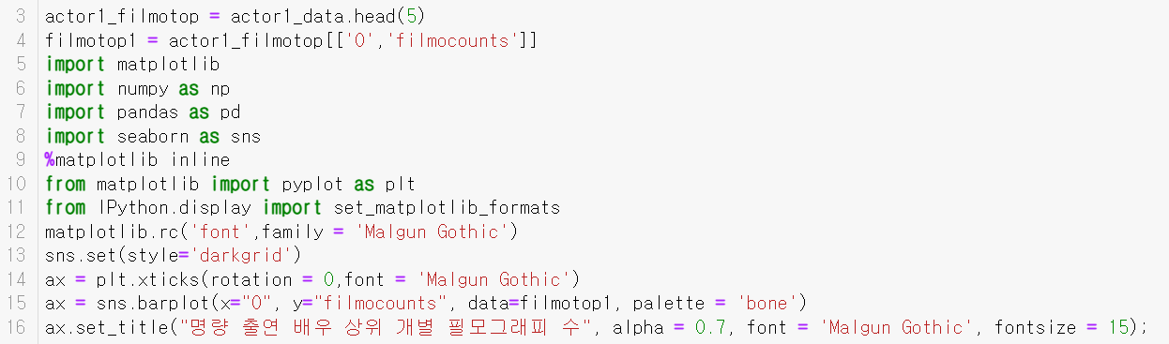
필모그래피 수 상위 top 5 출력
작품 활동 왕성한 상위 5 출연 배우 바차트 시각화
Seaborn 활용
Notes:
만들어진 filmocount데이터와 배우명을 활용해 작품 활동이 가장 활발한 상위 5명의 배우를 바 차트 형태로 시각화한 후 영화마다 대표 색이라고 생각하는 팔레트로 표현해주었습니다.

Slide 38
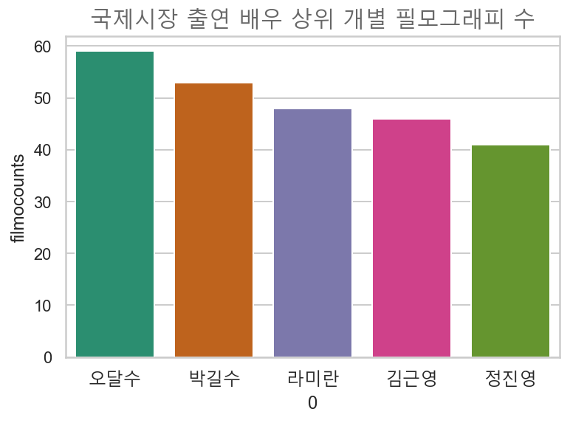
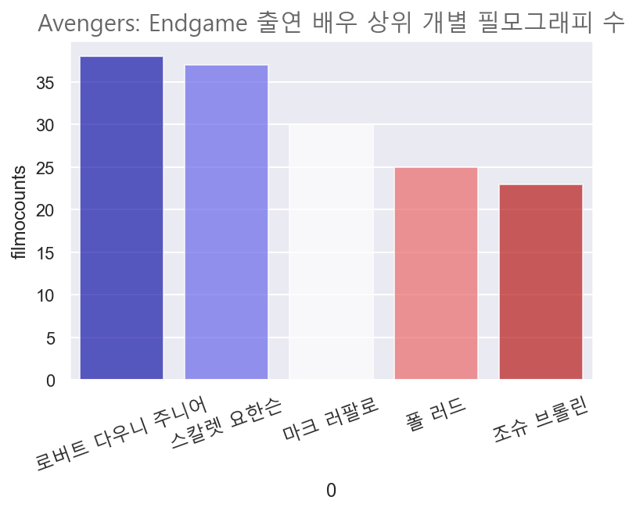
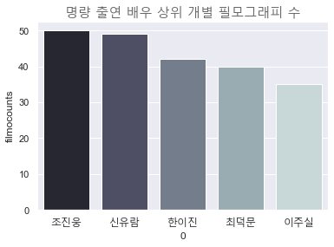
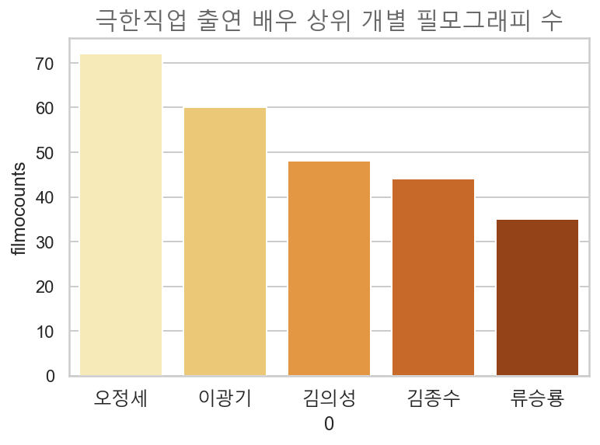

영화별 필모그래피 top 5 시각화 결과
Notes:
영화별 시각화 결과는 다음과 같습니다.

Slide 39



영화별 필모그래피 top 5 인사이트
필모그래피 수가 가장 많은 배우 :
이경영
(신과함께–죄와 벌 오관대왕)
top1 top5 차이가 가장 많은 영화:
극한직업
필모그래피 수가 가장 적은 배우 :
조슈 브롤린
(어벤져스-엔드게임 타노스)
출처: google 이미지
Notes:
시각화를 통해 알 수 있는 점은 크게 3가지가 있었습니다. 우선 필모그래피가 가장 많은 배우는 이경영입니다. 무려 80개에 달하는 작품 수를 보유하고 있었습니다. 반대로 가장 적은 필모그래피를 보유한 배우는 어벤져스에서 타노스 역을 임한 조슈 브롤린이었습니다. 마지막으로 top1과 top5의 차이가 가장 많은 영화는 극한직업으로, 2위인 신과 함께와 1개 차이로 1위를 기록하며 37개의 필모그래피 비교량을 확인할 수 있었습니다.

Slide 40

필모그래피 수 분포도 출력
출연 배우 전체의 개별 필모그래피 수 히스토그램 시각화
Notes:
다음 시각화는 출연한 배우들 전체의 필모그래피 분포를 확인한 것입니다. 히스토그램을 통해 시각화 한 후 각 영화의 대표 색이라고 생각한 색깔로 color를 지정해주었습니다.

Slide 41





필모그래피 분포 시각화 결과
Notes:
필모그래피 분포 결과입니다.

Slide 42


영화별 필모그래피 분포 인사이트
출연 배우들 간 필모그래피 격차가
제일 적은 영화:
국제시장
출연 배우들 간 필모그래피 격차가
제일 큰 영화:
신과함께-죄와 벌
출처: google 이미지
Notes:
히스토그램을 통해 파악할 수 있는 정보는 두 가지였는데요, 각각 필모그래피 격차가 가장 큰 영화와 가장 적은 영화였습니다. 제일 큰 영화는 신과함께-죄와 벌로 앞전에 확인한 이경영 배우님의 많은 필모그래피를 제외하면 다른 배우들의 보유량은 상대적으로 10~30대에 거의 분포한다는 것을 확인할 수 있습니다. 반대로 격차가 가장 적은 영화는 국제시장이었습니다. 타 영화들 대피 그래프 상에서 30~40에 많은 분포가 되어있는 점을 볼 수 있습니다.

Slide 43

주연 배우 관련 워드클라우드
필모그래피 수가 가장 많은 배우 중심 기사 크롤링
Notes:
다음은 주연 배우와 관련한 워드클라우드를 진행했습니다. 첫 번째로 필모그래피 수가 가장 많은 배우를 네이버 수에서 영화와 함께 기사를 크롤링했습니다. 범위는 1000페이지로 넉넉히 잡아 끝까지 크롤링이 될 수 있도록 했습니다.

Slide 44

주연 배우 관련 워드클라우드
워드 클라우드 코드
크롤링한 파일 text 변수 저장 후 알맞은 마스크 씌워 색 입히기
Notes:
워드 클라우드를 작성하는 코드입니다. 크롤링된 파일을 text 변수에 저장한 후 영화, 혹은 배우에 적합하다고 판단한 마스크를 씌워 마스크 색으로 지정해 입혀줬습니다.

Slide 45


주연 배우 관련 워드클라우드 결과
명량(조진웅)
출처: google 이미지
Notes:
그렇게 만들어진 워드클라우드 결과입니다. 첫 번째는 명량 조진웅배우 입니다

Slide 46


주연 배우 관련 워드클라우드 결과
극한직업(오정세)
출처: google 이미지
Notes:
극한직업 오정세 배우 출력 결과입니다.

Slide 47


주연 배우 관련 워드클라우드 결과
신과 함께-죄와 벌(이경영)
출처: google 이미지

Slide 48


주연 배우 관련 워드클라우드 결과
국제시장(오달수)
출처: google 이미지

Slide 49


주연 배우 관련 워드클라우드 결과
어벤져스-엔드게임(로버트 다우니 주니어)
출처: google 이미지

Slide 50
주연 배우 관련 워드클라우드 인사이트
크게 보이는 글자들은 배우보다 영화에 관련된 단어가 많다.
2) 국제시장의 경우 오히려 감독에 관한 언급(윤제균)이 보이기도 한다.
3) 필모그래피가 많은 기준으로 분석을 진행하니 크롤링 과정에서 인지도는 확실히 존재했지만(기사 자체의 평균적인 수 확보) 주역이 아닌 조연, 단역 역할로 나온 경우도 있어 배우별로 출력된 텍스트 수에 명백한 차이가 존재한다.
Notes:
워드 클라우드를 통해 얻을 수 있는 인사이트는 생각보다 많지 않았지만, 크게 3 가지의 시사점은 존재했습니다. 첫 번째는 크게 보이는 글자들은 배우보다 영화에 관련된 단어가 많다는 것입니다. 이는 배역과 관련된 단어가 주로 존재할 것이라는 예상과는 크게 빗나간 것이었습니다. 또한 국제시장의 경우 오히려 감독인 유제균에 관한 언급이 보이기도 했습니다. 마지막은 필모그래피가 많은 기준으로 분석을 진행하니 크롤링 과정에서 인지도는 확실히 존재해 기사 자체의 평균적인 수 확보에는 무리가 없었지만 신과 함께의 이경영 배우와 같이 주역이 아닌 조연, 단역 역할로 나온 경우도 있어 배우별로 출력된 텍스트 수에 명백한 차이가 존재했다는 점입니다.

Slide 51
Chapter 4.
같은 감독, 다른 작품 분석하기
Feat. 한국인들이 선호하는 영화장르

Slide 52


[2010년대~20년대 영화 top 600개 분석] feat) 한국 사람들이 선호하는 영화 장르는? 한국 영화 흥행을 위해 감독들은 어떤 장르를 많이 만들어야 하나?
① 어느 장르를 사람들이 많이 보는가?
② 어느 장르의 영화가 가장 많이 만들어졌는가?
Notes:
처음 우리 조는 코로나로 인해 침체한 영화 산업을 회복하기 위해 어떤 노력을 해야 할지에 대한 고민을 중심으로 현재 국내와 국외 영화를 전부 합쳐 사람들의 관심을 많이 받은 영화 top 5개를 분석하기로 했다. 5개의 영화를 확인해 본 결과 5개 중 4개는 한국영화 나머지 1개는 외국영화임을 알 수 있었다. top 100까지 살펴본 결과 한국의 경우는 약 7대 3정도로 상대적으로 한국영화의 점유율이 높은 것을 알 수 있었고 이에 우리나라 영화산업을 다시 부흥시키기 위해서는 사람들에게 인기가 있는 영화장르를 분석할 필요를 느껴 이번 파트의 분석을 진행했다. 진행 결과 사람들은 느와르와 액션 위주의 영화를 선호하며 그 안에서 코미디와 드라마의 요소가 있는 것을 좋아한다는 것을 알 수 있었다. 감독들이 많이 만드는 영화는 드라마 장르인 것을 알 수 있었는데 (다음 슬라이드 이어서)

Slide 53

③ 1000만 관객 이상 영화 장르
< 결론 및 제언 >
1. 느와르와 액션 위주의 장르 선호
→ 그 안에 코미디와 드라마의 요소가 포함된 것 좋아함
2. 감독들이 많이 만든 장르 = 드라마
3. 1000만 관객이 돌파한 영화의 장르 = 드라마 우세
∴ 한국 영화 산업 흥행하기 위해서
① 드라마 장르 특징 + 코미디와 액션 요소 첨가
② 느와르, 액션 장르 + 드라마 장르의 감동 요소 첨가
Notes:
사람들이 가장 많이 보는 장르가 드라마가 아니지만 10000만 관객이 돌파한 영화의 장르가 드라마가 우세한 것을 본다면, '잘'만든 드라마 장르의 영화가 한국사람들에게 많은 호응을 얻고 있는 것으로 볼 수 있었다. 따라서 한국 영화 산업을 흥행하게 하려면, 드라마 장르의 특징을 따라가되 그 안에 코미디와 액션의 요소를 첨가하면 좋을 것 같다는 생각을 했다. 혹은 반대로 사람들이 많이 보는 영화의 장르인 느와르, 액션 등에 드라마 장르의 감동적인 요소를 넣어도 좋을 것 같다.

Slide 54


[같은 감독, 다른 작품 분석] feat) 한국 사람들이 좋아하는 영화를 만드는 감독들은 주로 어떤 요소를 넣어 영화를 만드는가?
Notes:
다음은 조에서 선정한 top 5 영화 감독들은 각자 영화를 만들 때 어떠한 요소들을 넣어서 만들기에 사람들의 마음을 움지기는 영화를 만드는지 감독을 분석하고자 했다. 그러나 영화보다 감독 자체에 대한 언급을 한 글이나 평들을 찾기 어려워 해당 감독이 만든 다른 영화 중 1000만 관객을 넘거나 다음영화 기준 댓글이 가장 많은 영화를 하나씩 선정해 분석을 했다.
처음에는 셀레니움을 활용해 해당 영화의 모든 댓글을 가져온 후, 제대로 작동을 하는지 확인했다.
그 다음으로는 첫 페이지에 있는 댓글들을 10점 만점의 점수와 함께 가져와 정리를 했다.

Slide 55

[같은 감독, 다른 작품 분석] feat) 한국 사람들이 좋아하는 영화를 만드는 감독들은 주로 어떤 요소를 넣어 영화를 만드는가?
Notes:
첫 페이지를 포함한 모든 리뷰들을 10점 만점의 점수와 함께 내용을 정리하고 특히 숫자로 된 점수의 경우 별의 개수로 바꿔 표현하도록 했다.
이는 숫자로 된 점수들을 별로 표시함으로써 리뷰의 평점을 직관적이고 한 눈에 쉽게 파악할 수 있도록 하기 위해서이다.

Slide 56

[같은 감독, 다른 작품 분석] feat) 한국 사람들이 좋아하는 영화를 만드는 감독들은 주로 어떤 요소를 넣어 영화를 만드는가?
Notes:
그 다음으로는 리뷰들에 대한 감정 분석을 진행했다.
우선, 기준을 정하여 중간 정도의 평점을 제공한 6~8점 리뷰는 제외하고 1~5는 부정, 9~10은 긍정인 리뷰로 분류하도록 했다.
또한 내용이 지나치게 짧은 리뷰도 오히려 분석의 취지를 망칠 수 있다고 판단하여 분석에서 제외했다.
해당 코드들을 통해 리뷰들을 긍정과 부정으로 나눈 뒤, (다음 슬라이드)

Slide 57

[같은 감독, 다른 작품 분석] feat) 한국 사람들이 좋아하는 영화를 만드는 감독들은 주로 어떤 요소를 넣어 영화를 만드는가?
Notes:
결과물을 print 함으로써 제대로 나뉘어 졌는지 확인을 했다. 물론, 긍정과 부정 리뷰의 개수도 함께 확인할 수 있도록 했다.
이렇게 분석된 결과들을 바탕으로 긍정과 부정 각각의 리뷰들을 ‘워드 클라우드＇의 형태로 만들어 한눈에 보기 쉽게 시각화 했다.

Slide 58


[명량 감독 - 김한민] feat) 활
< 긍정 리뷰 >
< 부정 리뷰 >

Slide 59


[신과함께: 죄와벌 감독 - 김용화] feat) 신과함께: 인과연
감정 분석 하기
< 긍정 리뷰 >
< 부정 리뷰 >

Slide 60


[국제시장 감독 – 윤제균] feat) 공조
< 긍정 리뷰 >
< 부정 리뷰 >

Slide 61


[극한직업 감독 – 윤제균] feat) 써니
< 긍정 리뷰 >
< 부정 리뷰 >

Slide 62


[어벤져스: 엔드게임 감독 – 안소니 루소] feat) 어벤져스: 인피니티 워
< 긍정 리뷰 >
< 부정 리뷰 >
Notes:
지금까지 워드 클라우드를 통해 각 영화들의 긍정리뷰와 부정리뷰들을 통해 감정 분석을 해본 결과
한국사람들은 대부분 영화를 볼 때, 비교적 주연배우들을 많이 본다는 것을 알 수 있었다.
주연 배우 그 자체 뿐 아니라 연기력에 대한 이야기들도 언급되는 것을 보아 영화에 얼마나 몰입을 할 수 있는가 또한 평가 요소가 된 것으로 보인다.
앞서 top 600 영화들을 통해 한국에서는 드라마 라는 장르의 감동적인 이야기 요소가 중요한 것으로 분석되었는데
이것이 너무 부자연스럽거나 지나치면 오히려 공감성이 떨어지고 억지로 감동을 이끌어낸다는 등의 평을 받는 것으로 보인다.
물론, 이는 드라마 장르 뿐 아니라 액션이나 사건물과 같은 모든 장르에 해당되는 말로 사람들이 인위적임을 느끼지 않고 영화라는 사실을 넘어 그 자체에 집중할 수 있도록,
현실과 일치감을 느낄 수 있는 가장 중간 지점을 찾아내는 것이 핵심 과제가 될 것이라 생각한다.

Slide 63
Chapter 5.
사용한 모든 데이터 출처

Slide 64

데이터 출처
KOFIC 영화진흥위원회
https://www.kofic.or.kr/kofic/business/main/main.do

Slide 65


데이터 출처
다음영화 https://movie.daum.net/main
네이버 영화 https://movie.naver.com/

Slide 66
출처
국제시장
https://www.newdaily.co.kr/site/data/html/2015/01/15/2015011500007.html
https://www.yna.co.kr/view/AKR20150113081000005
https://mediahub.seoul.go.kr/archives/833541
극한직업
http://m.cine21.com/news/view/?mag_id=92454
신과 함께
http://www.econovill.com/news/articleView.html?idxno=329384
http://fca.kr/ab-1116-218?PB_1451465247=8
https://www.mk.co.kr/opinion/columnists/view/2017/12/852995/
명량
"https://www.ytn.co.kr/_ln/0117_201408110700065164
https://www.donga.com/news/Culture/article/all/20140818/65802315/1
https://www.hani.co.kr/arti/opinion/editorial/649561.html
엔드게임
http://ch.yes24.com/Article/View/38668
http://m.cine21.com/news/view/?mag_id=93046
https://www.interview365.com/news/articleView.html?idxno=86612
Notes:
수집한 데이터의 출처입니다.

